Slide 1
Welkom op de tiende virtuele rondleiding in de Plantentuin, woensdag 12 mei 2021
Nieuws ?
Onze kleine reuzenaronskelk, Titaantje, komt binnenkort tot bloei.
Doet hij het, of doet hij het niet?

Slide 2
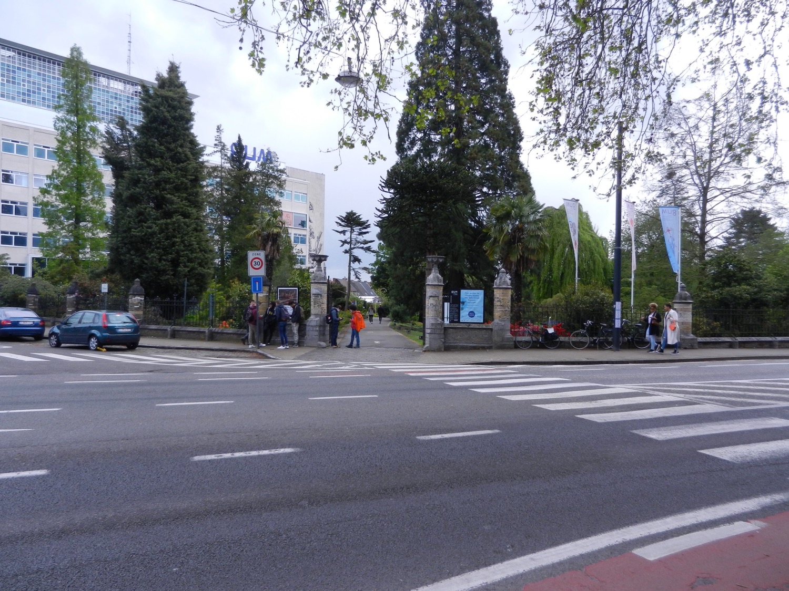
Notes:
Welkom in de Plantentuin !
Zowel groepen als individuele bezoekers komen nu talrijk in onze tuin wandelen, pauzeren, genieten, en zelfs kijken naar planten…

Slide 3
Notes:
Met en zonder mond&neusmaskers

Slide 4
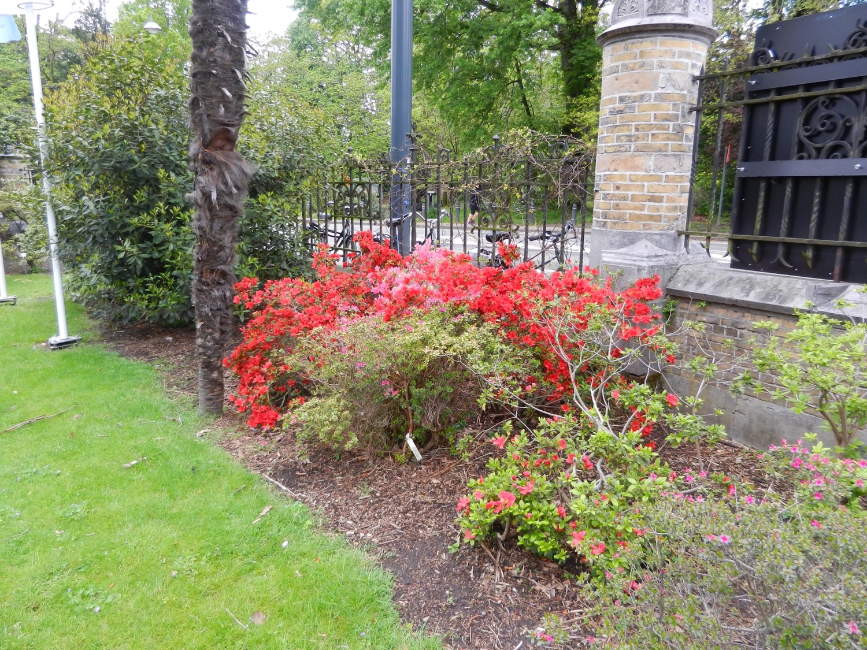
Notes:
En aan de ene kant van de ingang vinden we hard-rood bloeiende azalea’s…

Slide 5
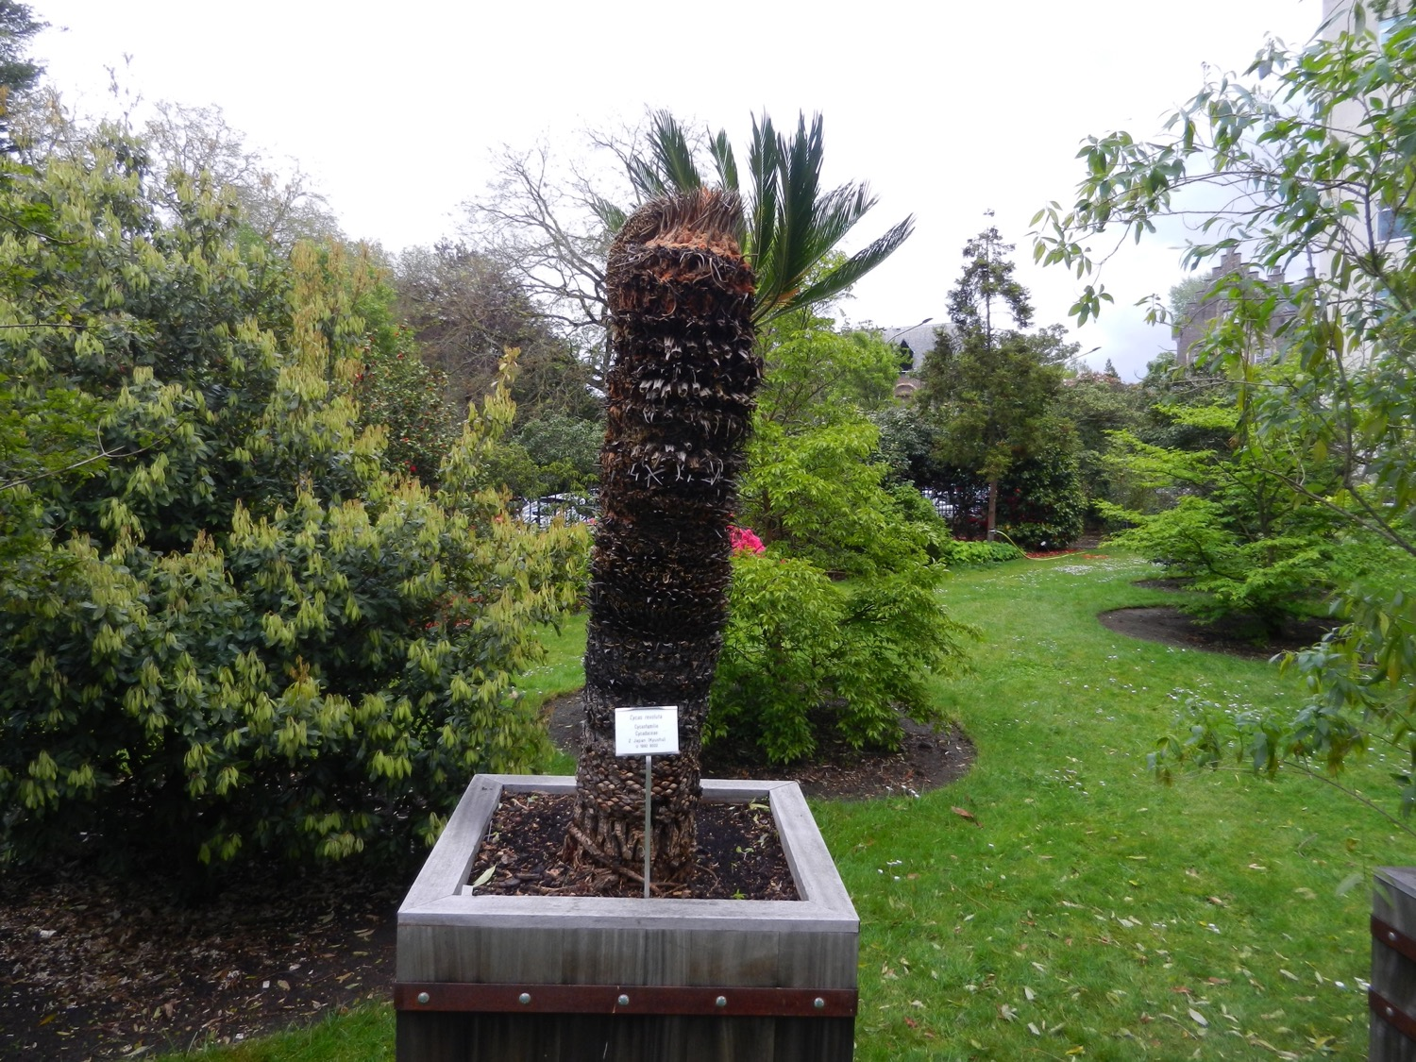
Notes:
Cycas revoluta
Cycasfamilie (Cycadaceae)
Deze plant heeft zijn (mannelijke) kegel gevormd ergens in de lente van 2020.
Intussen zijn de bladeren verdord en verdwenen, en een nieuwe zijscheut is ontstaan.

Slide 6
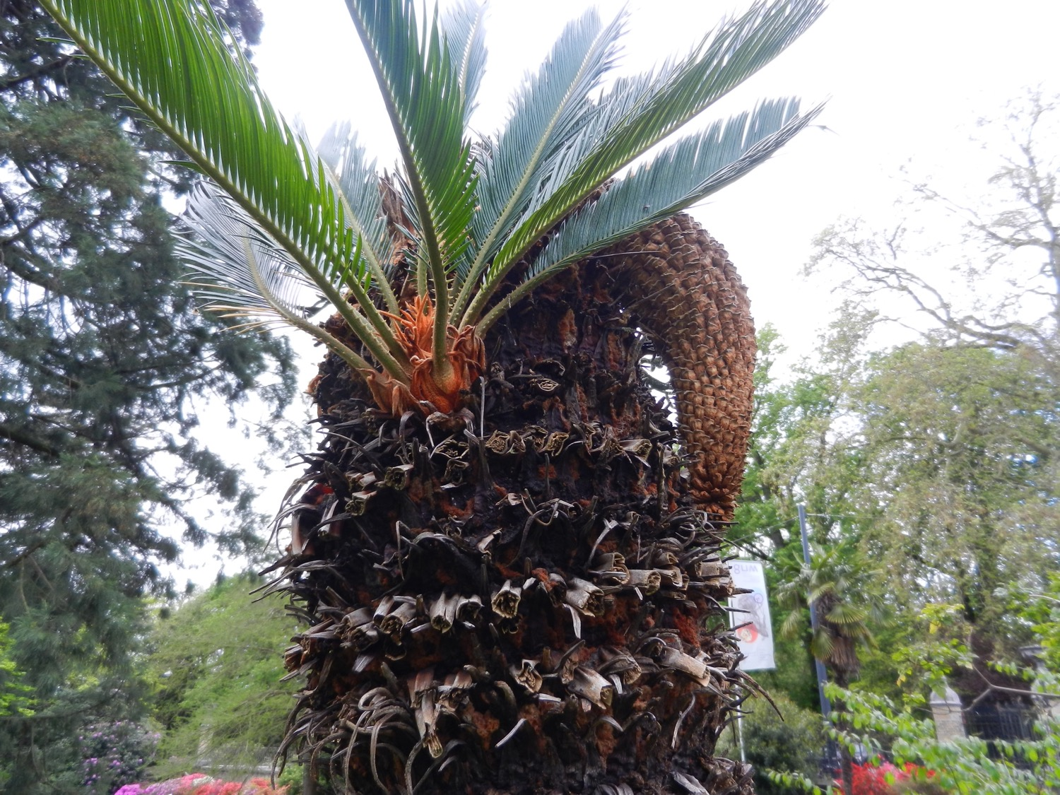
Notes:
Cycas revoluta
Cycasfamilie (Cycadaceae)
Deze plant heeft zijn (mannelijke) kegel gevormd ergens in de lente van 2020.
Intussen zijn de bladeren verdord en verdwenen, en een nieuwe zijscheut is ontstaan.

Slide 7
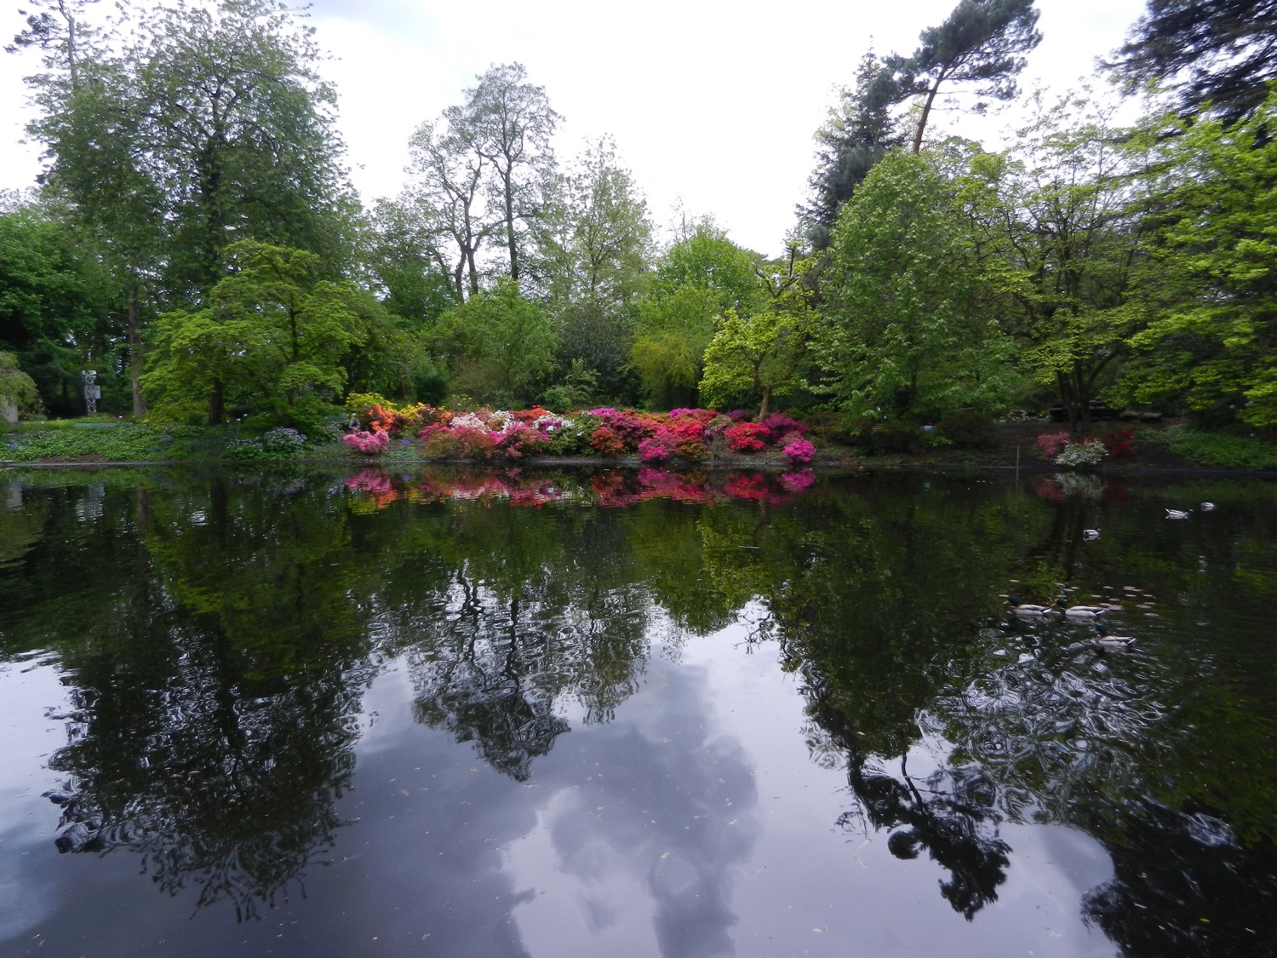
Notes:
En we eindigen deze entree met een beeld van onze azalea-collectie aan de overzijde van de vijver…

Slide 8
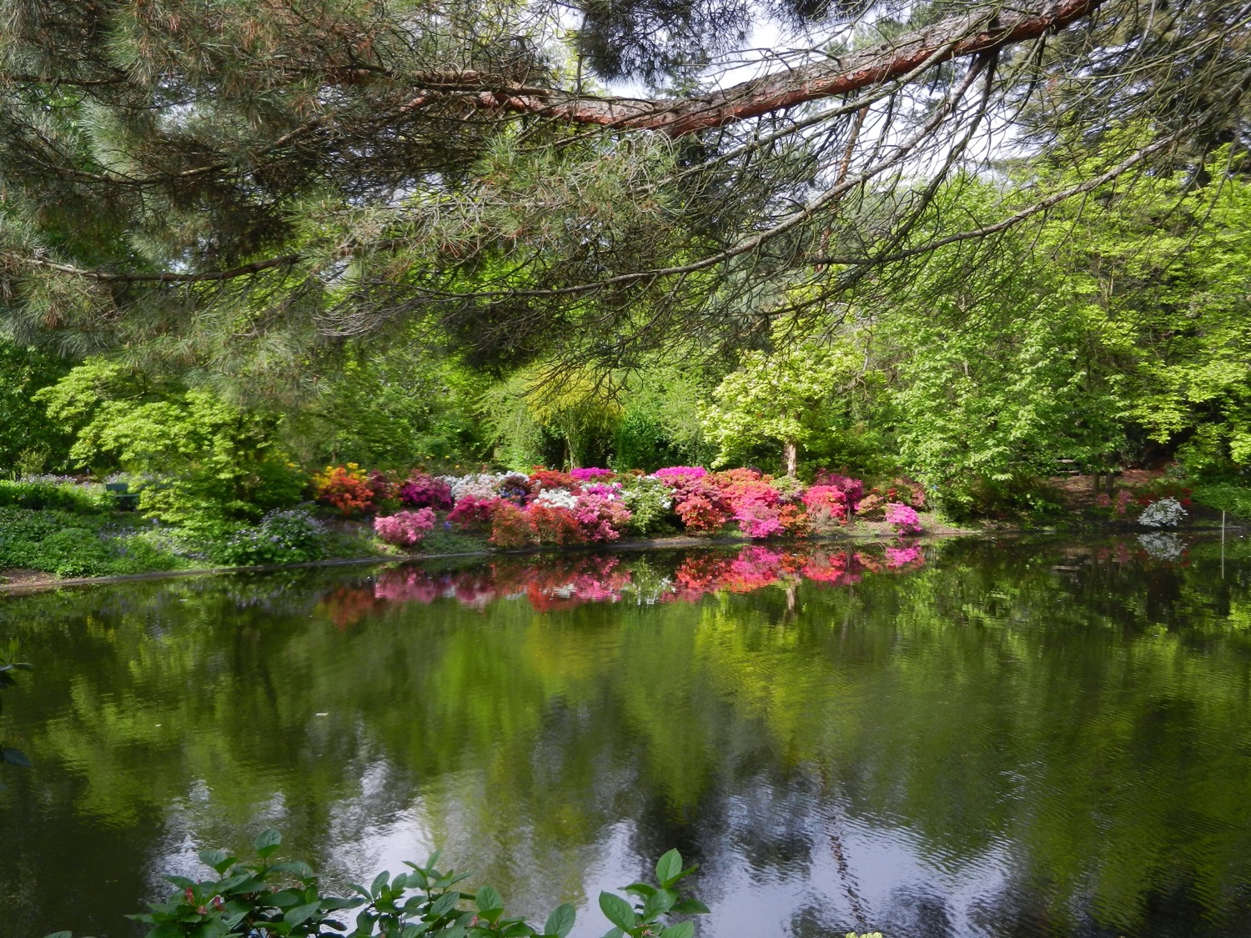
Notes:
En we eindigen deze entree met een beeld van onze azalea-collectie aan de overzijde van de vijver…

Slide 9
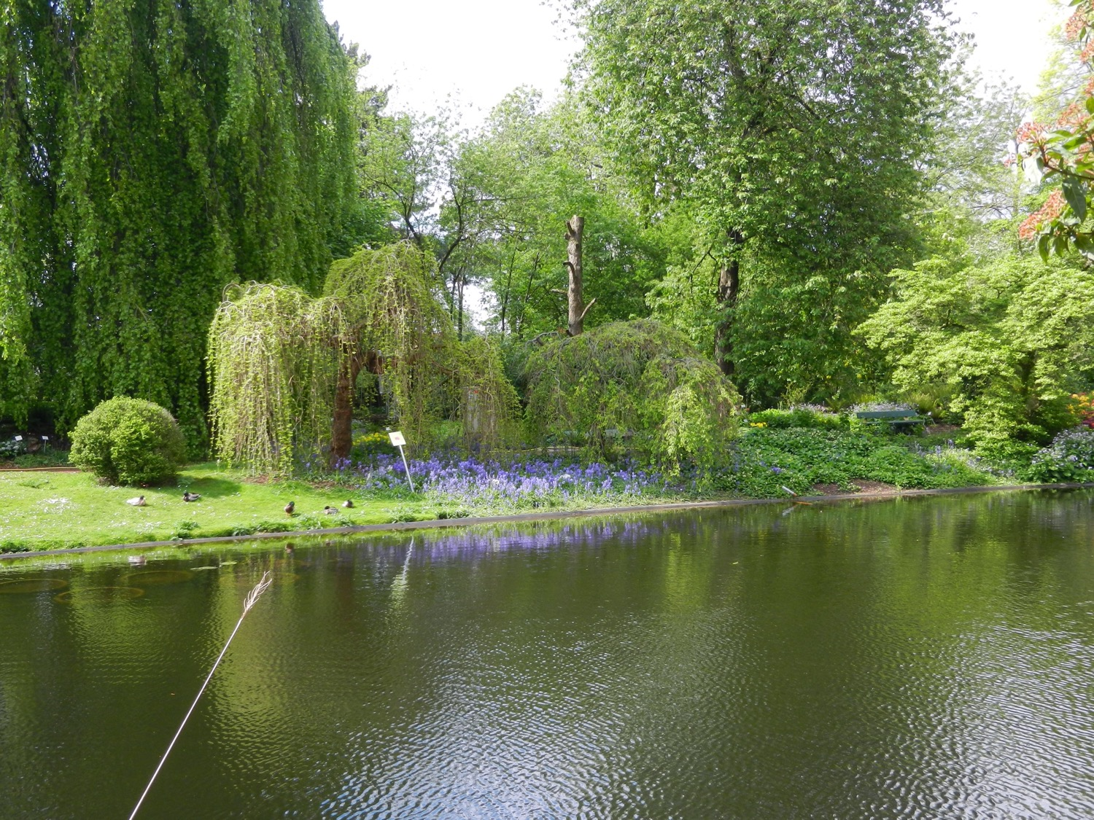
Notes:
En een beeld van onze Wilde hyacint (Hyacinthoides non-scripta) bij enkele “hangende” struiken.

Slide 10
Border Ledeganckstraat BLS

Slide 11
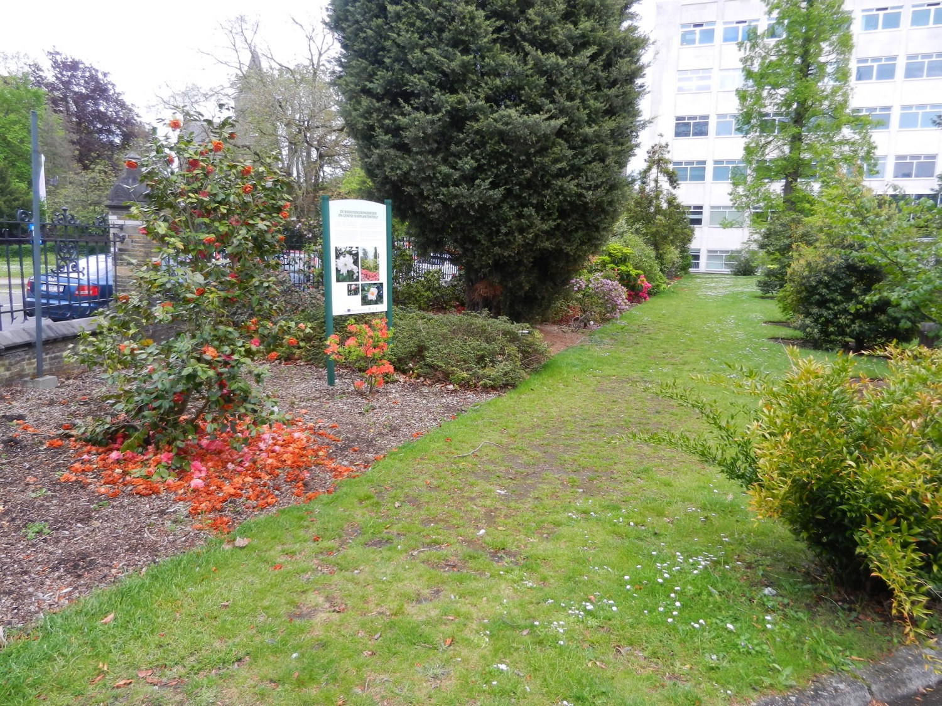
Notes:
We starten bij de border langs de Ledeganckstraat, met de afvallige Camellia-bloemen.

Slide 12
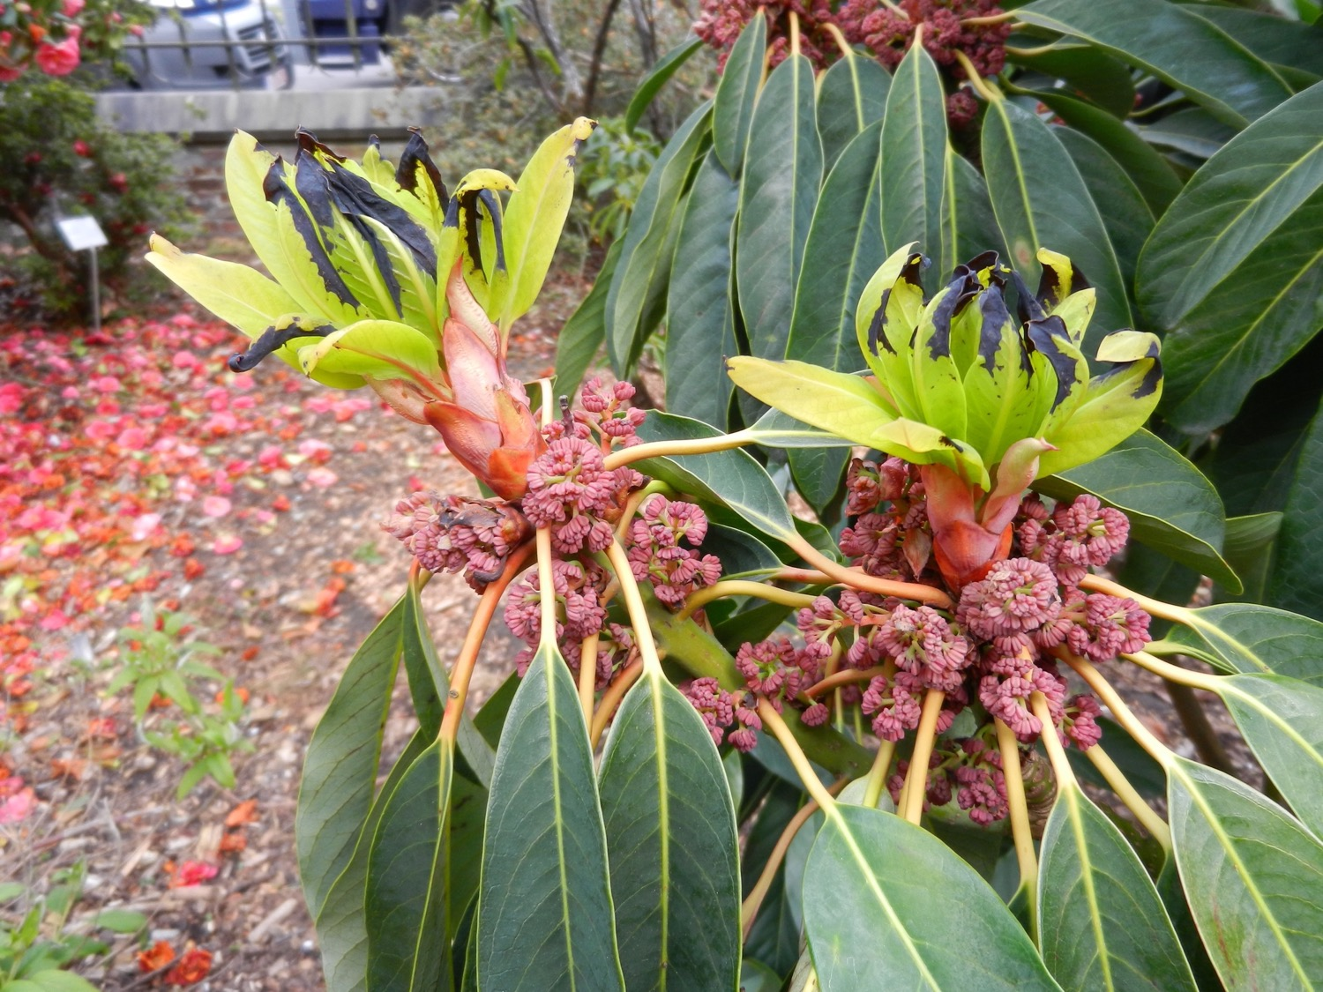
Notes:
Daphniphyllum macropodum
Daphniphyllumfamilie (Daphniphyllaceae)
April 2021
De nieuwste blaadjes, die zijn te vroeg uitgelopen vertonen duidelijk sporen van vorstschade, de een al meer dan de andere.
De (mannelijke) bloemgestellen lijken onbeschadigd.

Slide 13
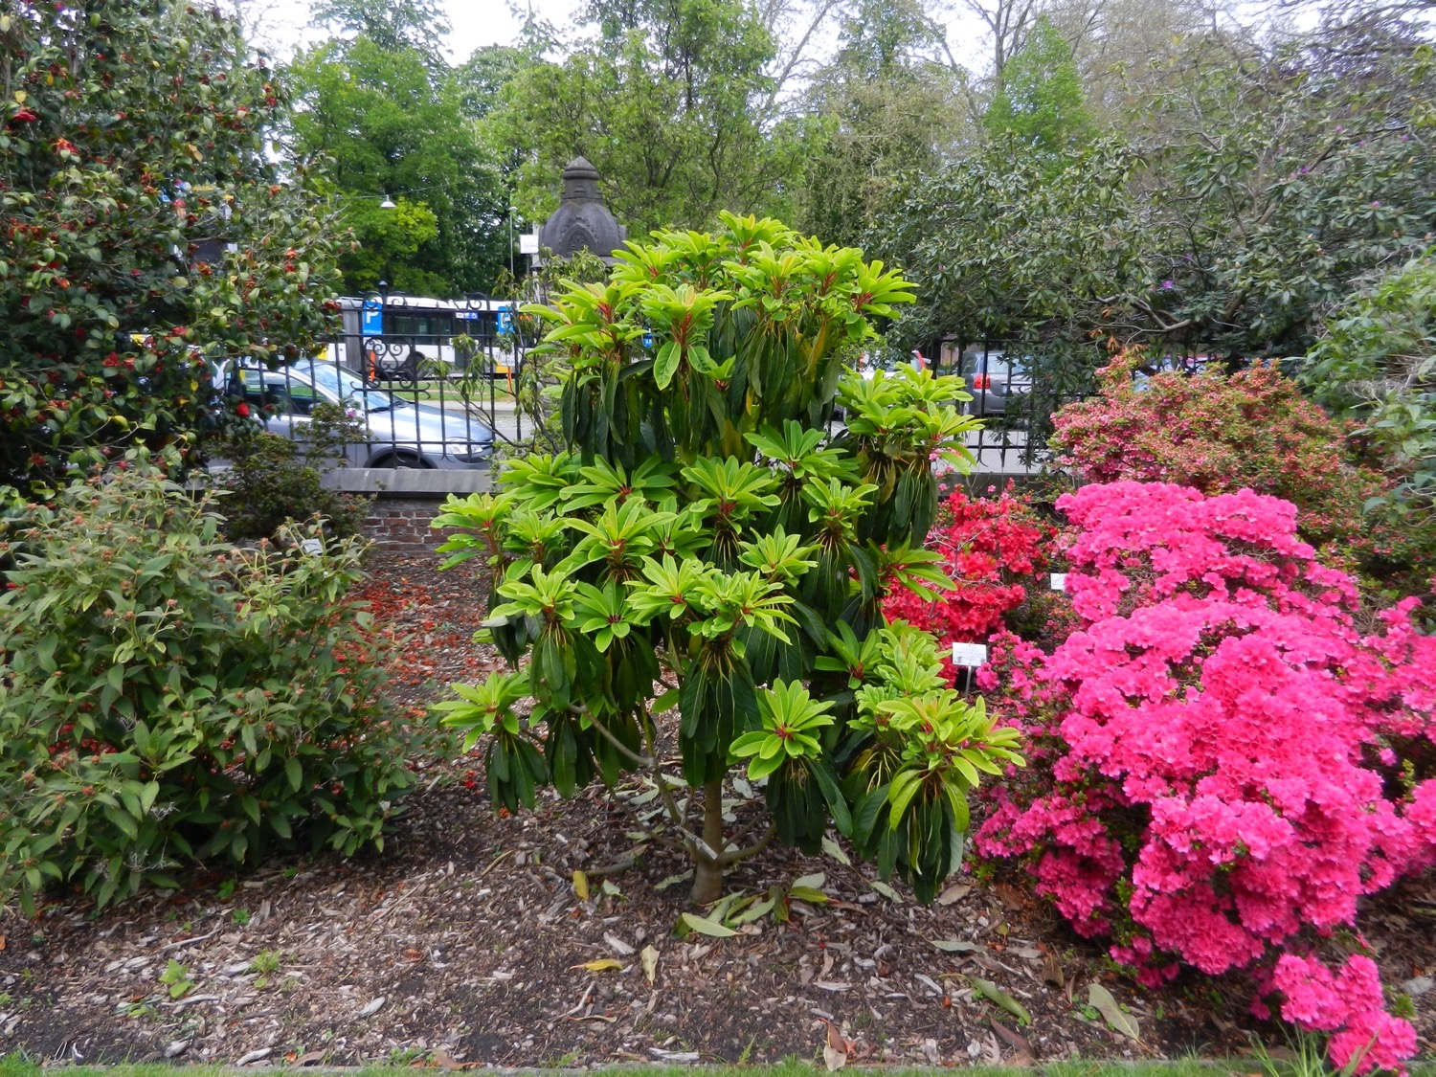
Notes:
Daphniphyllum macropodum
Daphniphyllumfamilie (Daphniphyllaceae)
Maar kijk, deze nieuwste bladeren komen onbeschadigd uit de knoppen tevoorschijn.

Slide 14
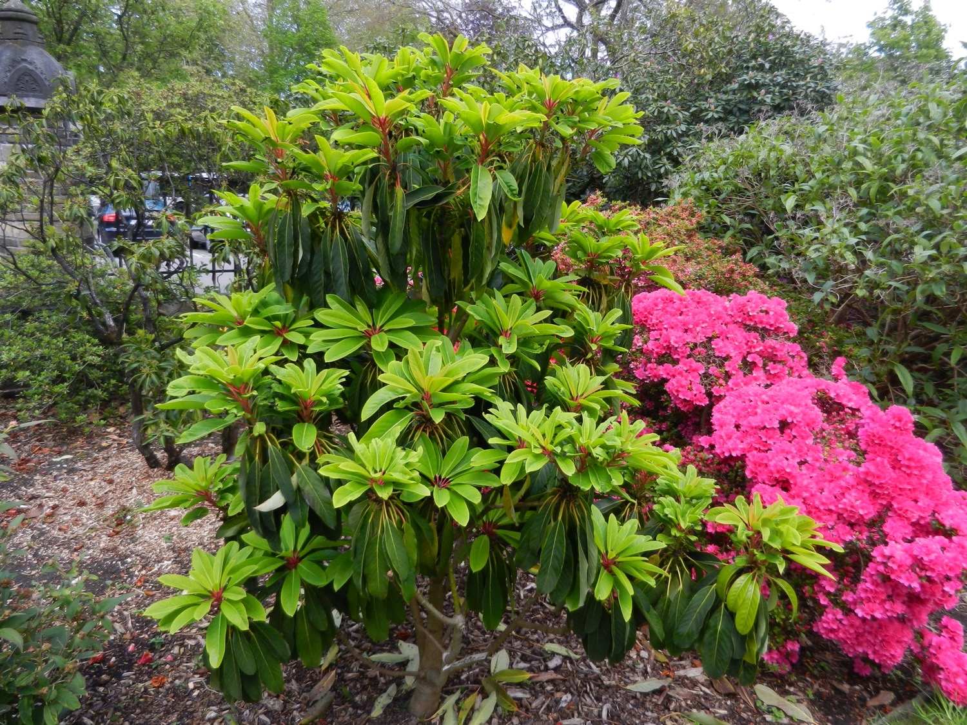
Notes:
Daphniphyllum macropodum
Daphniphyllumfamilie (Daphniphyllaceae)
Maar kijk, deze nieuwste bladeren komen onbeschadigd uit de knoppen tevoorschijn.

Slide 15
Rotstuin RTS

Slide 16
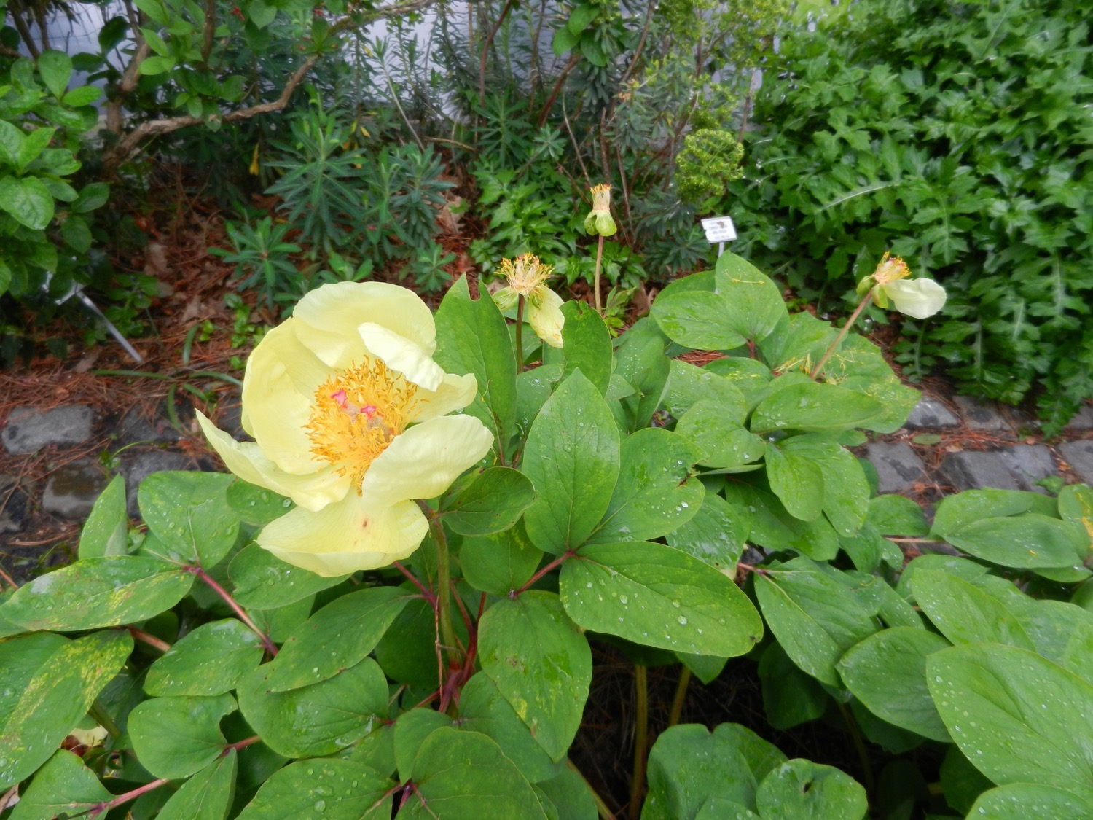
Notes:
Paeonia mlokosewitschii
Pioenfamilie (Paeoniaceae)
Een zeer mooie pioen, met zeer mooie, gele bloemen, maar helaas snel (uit)bloeiend.
Niettemin zijn ook de vruchten heel mooi, voorzien van echte en valse zaden.

Slide 17
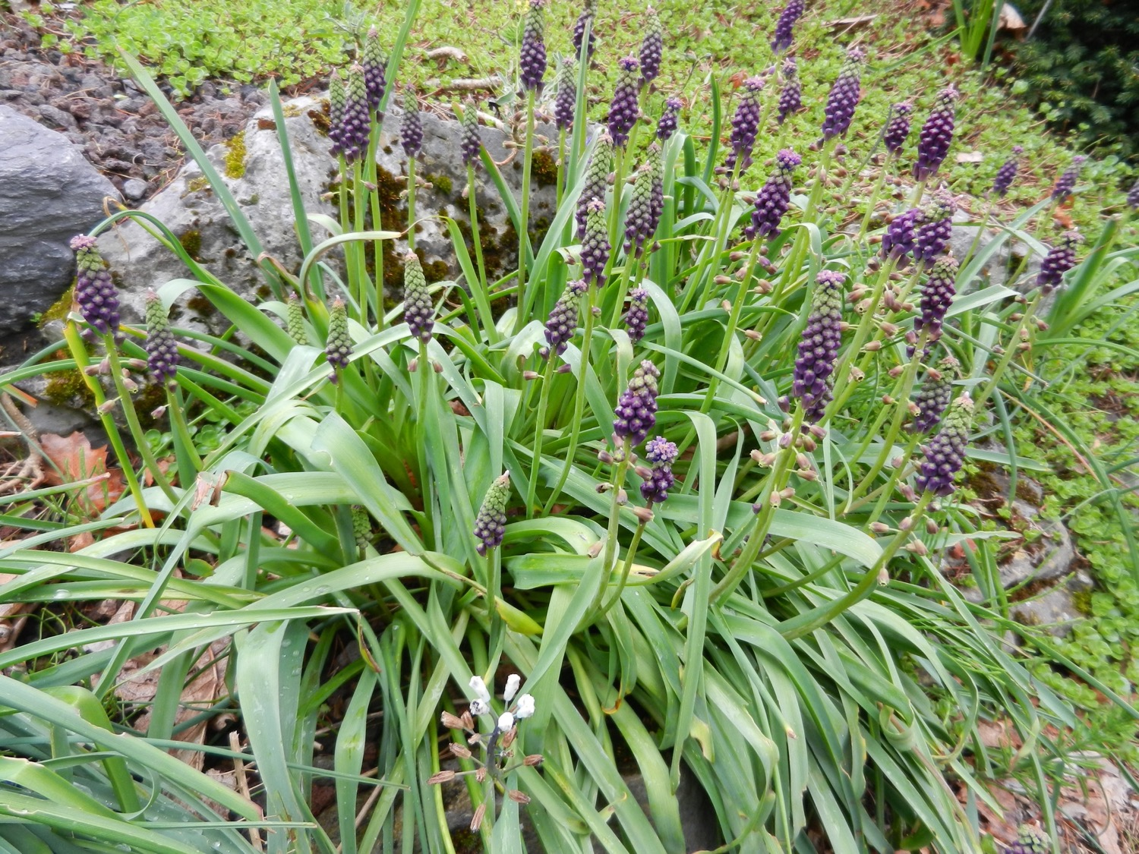
Notes:
Leopoldia comosa
Hyacintfamilie (Hyacinthaceae)
Bij de start van de bloei is het kuifje nog maar gering van grootte, maar het laat zich al vertonen onder de vorm van “anders” georganiseerde bloemknopjes.

Slide 18
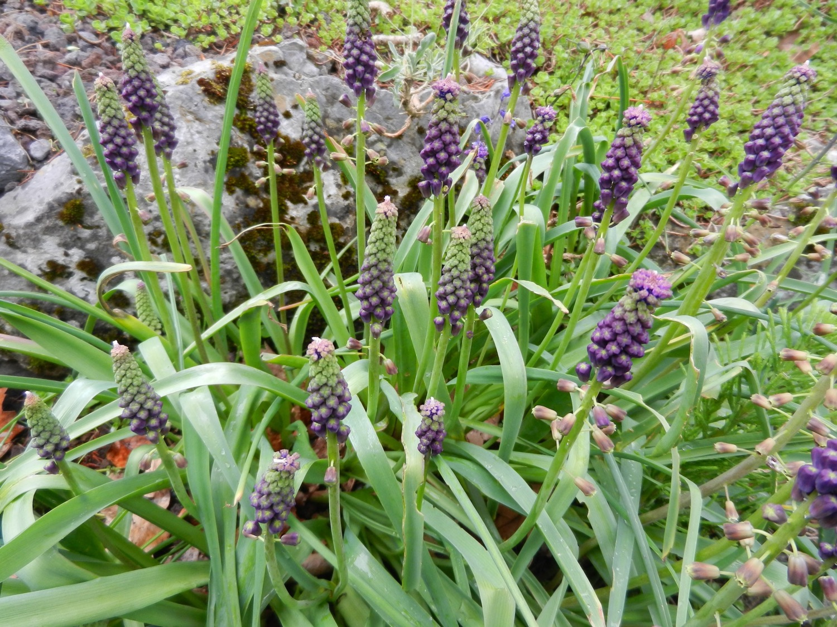
Notes:
Leopoldia comosa
Hyacintfamilie (Hyacinthaceae)
Bij de start van de bloei is het kuifje nog maar gering van grootte, maar het laat zich al vertonen onder de vorm van “anders” georganiseerde bloemknopjes.

Slide 19
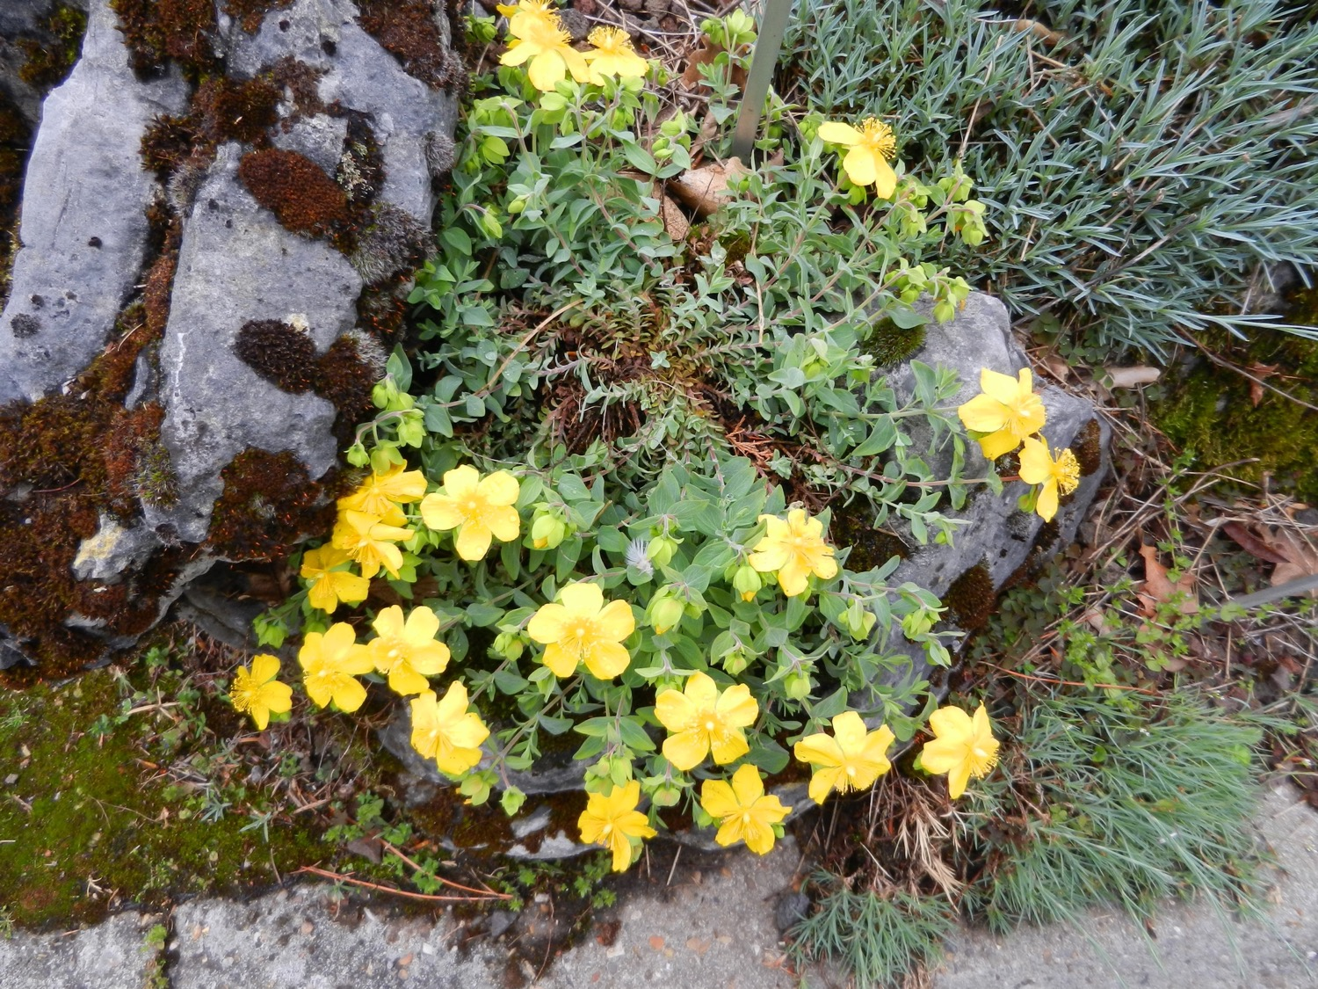
Notes:
Hypericum cerastioides
Hertshooifamilie (Hypericaceae)
Een soort Hypericum die (een beetje) lijkt op een Cerastium, zolang hij niet bloeit…

Slide 20
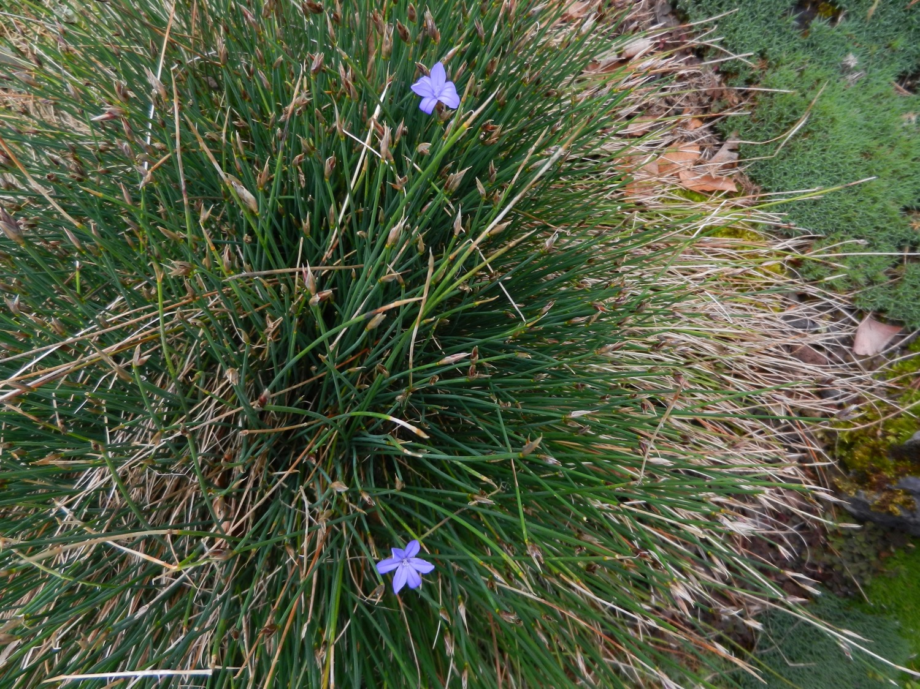
Notes:
Bloem-zonder-blad (Aphyllanthes monspeliensis)
Bloem-zonder-bladfamilie (Aphyllanthaceae)
Een familie opgebouwd uit één enkel genus met één enkele soort, en zonder duidelijke verwantschap in de Asperge-orde (Asparagales), een echt weesje!
Maar, zoals vaak met weesjes, wel behandeld in ons tijdschrift in juni 2013 als Plant van de Maand.

Slide 21
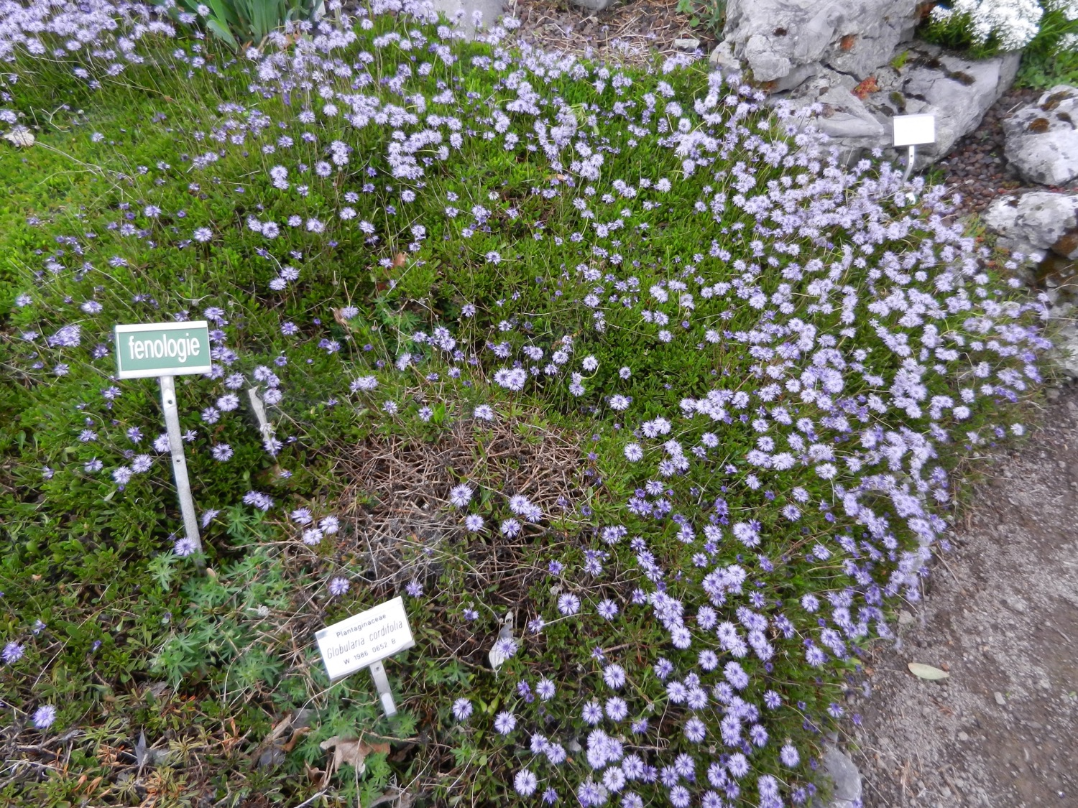
Notes:
Globularia cordifolia
Weegbreefamilie (Plantaginaceae)
Een klassieke volhouder, die al sinds jaar en dag op deze plaats groeit en haar bezet houdt.
En eertijds een lid van haar eigen familie, Globulariaceae, maar sinds de moleculair-genetische revolutie nu opgenomen in een sterk verbrede familie.

Slide 22
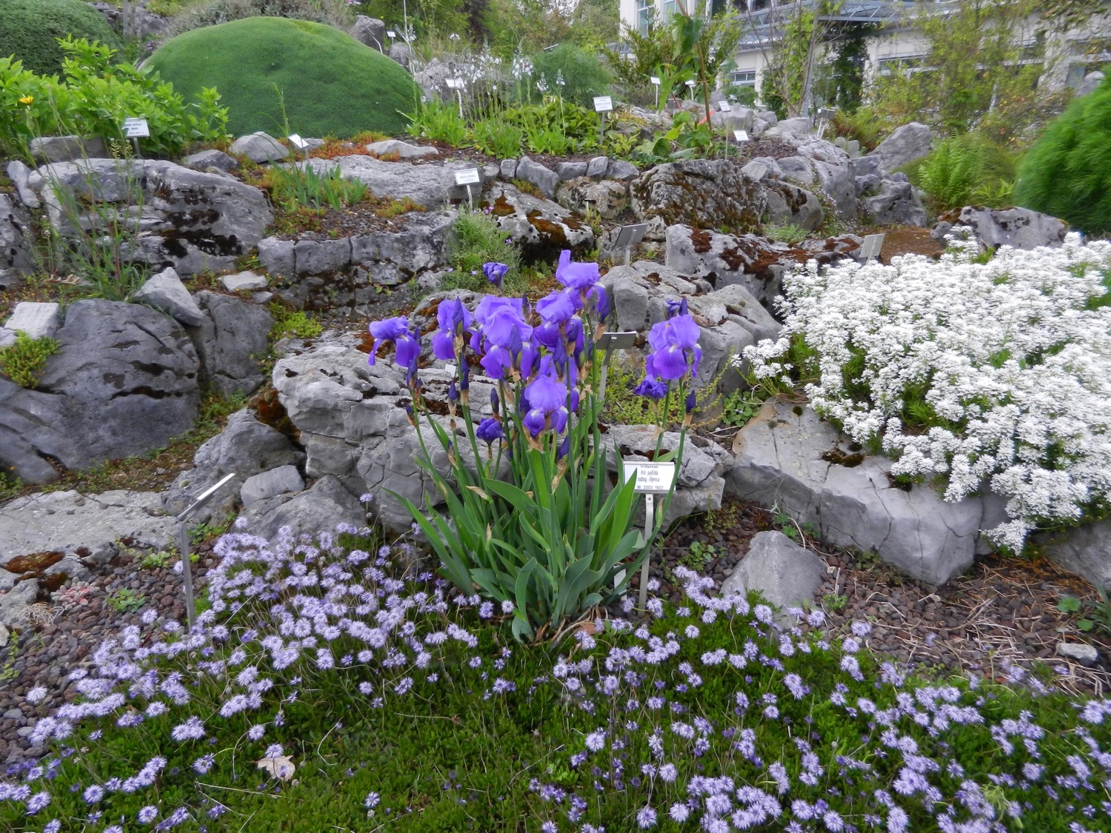
Notes:
Iris pallida subsp. illyrica
Irisfamilie (Iridaceae)
Een onderdeel van een brede soort met een beperkt areaal, in het NO van Italië en het NW van de Balkan.

Slide 23
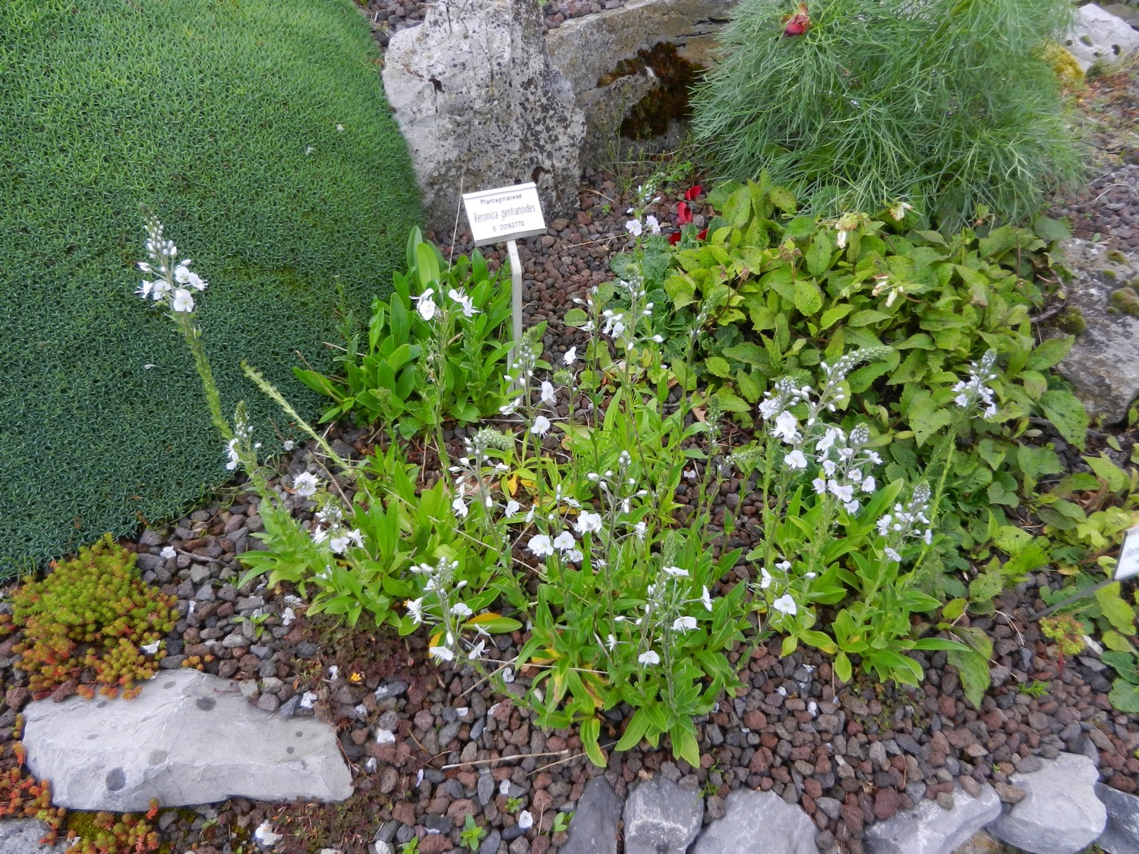
Notes:
Veronica gentianoides
Weegbreefamilie (Plantaginaceae)
En nu hebben we een ereprijs die wat moet doen denken aan een gentiaan.
Mooi wel, akkoord, maar wat is nu de gelijkenis met een gentiaan?
Antwoord: het ligt vooral in de bladeren, die goed zouden lijken op een Gentianella…

Slide 24
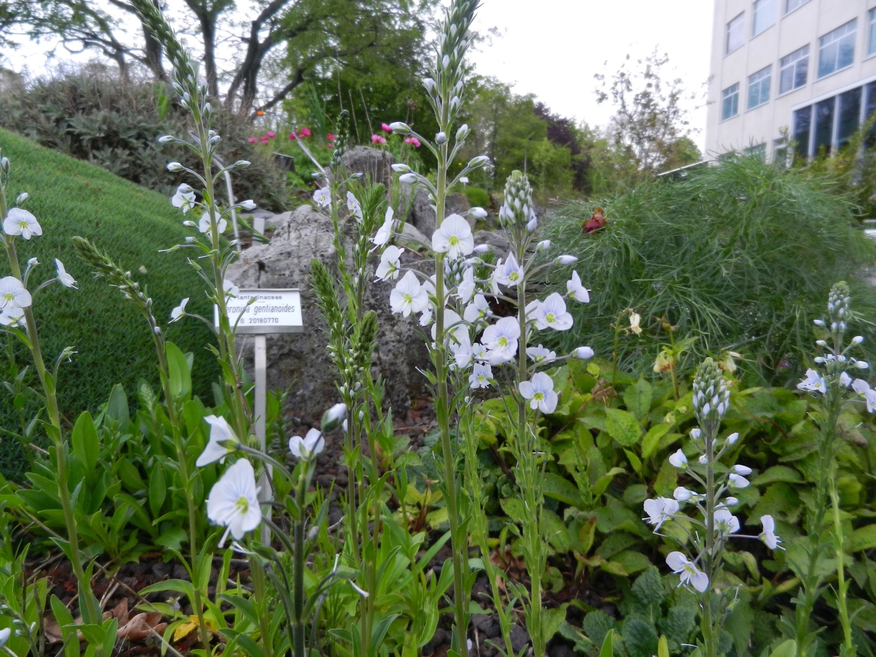
Notes:
Veronica gentianoides
Weegbreefamilie (Plantaginaceae)
En nu hebben we een ereprijs die wat moet doen denken aan een gentiaan.
Mooi wel, akkoord, maar wat is nu de gelijkenis met een gentiaan?
Antwoord: het ligt vooral in de bladeren, die goed zouden lijken op een Gentianella…

Slide 25
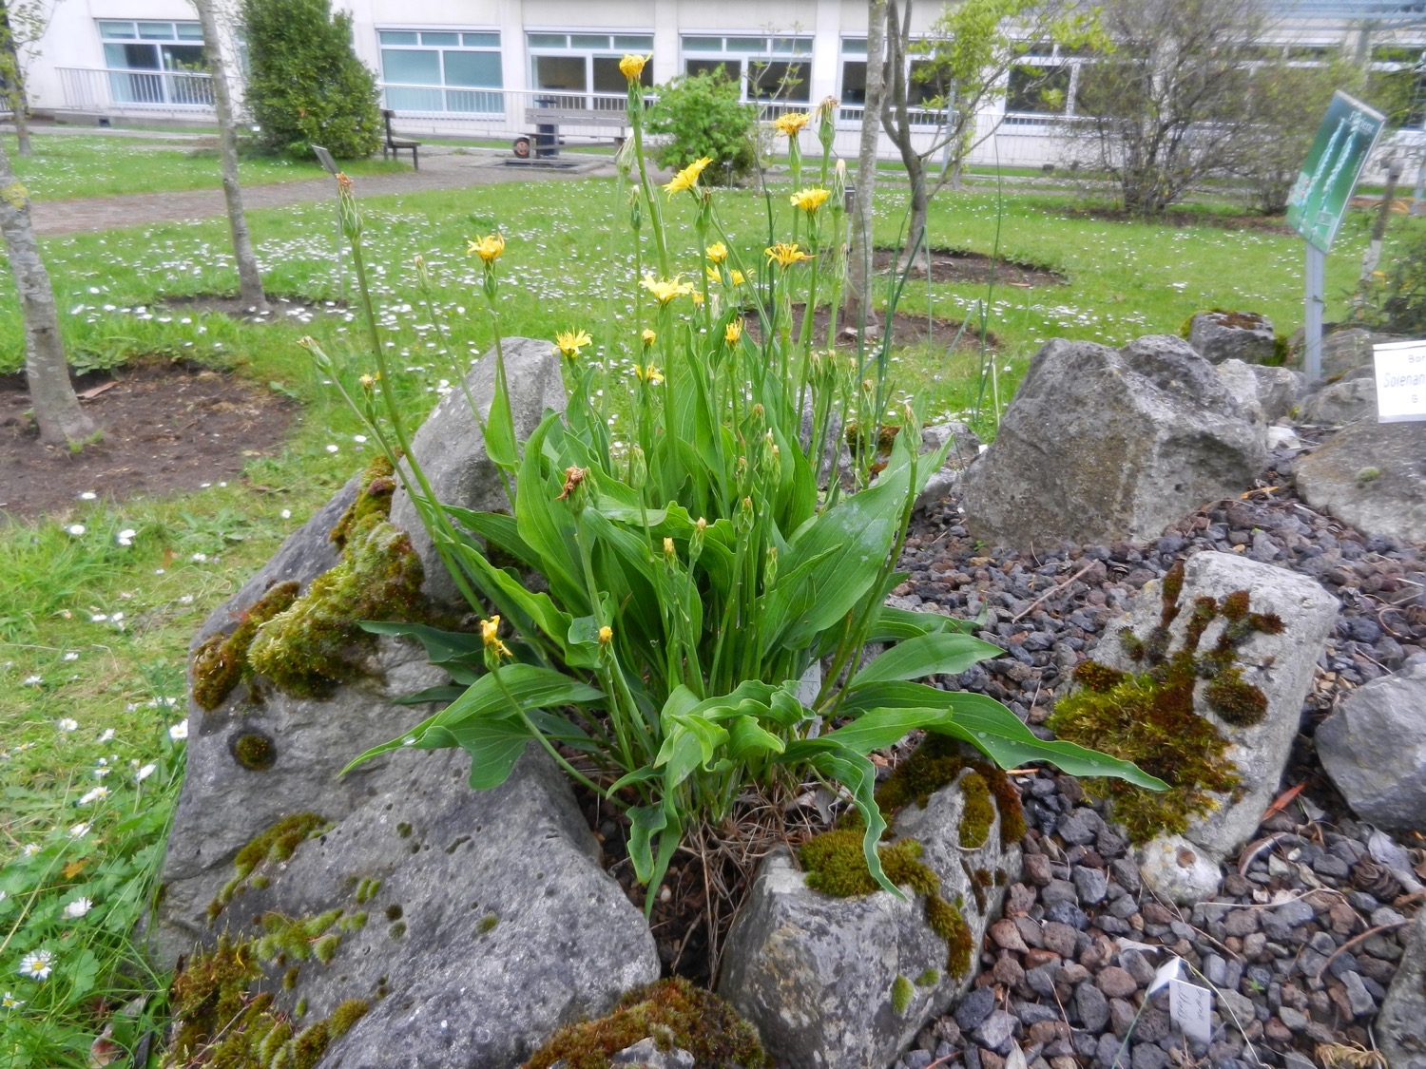
Notes:
Scorzonera austriaca
Asterfamilie (Asteraceae)
Een mooie schorseneer, nietwaar.
Let ook even op de nervatuur van het blad, met (bijna) parallelle nervatuur.

Slide 26
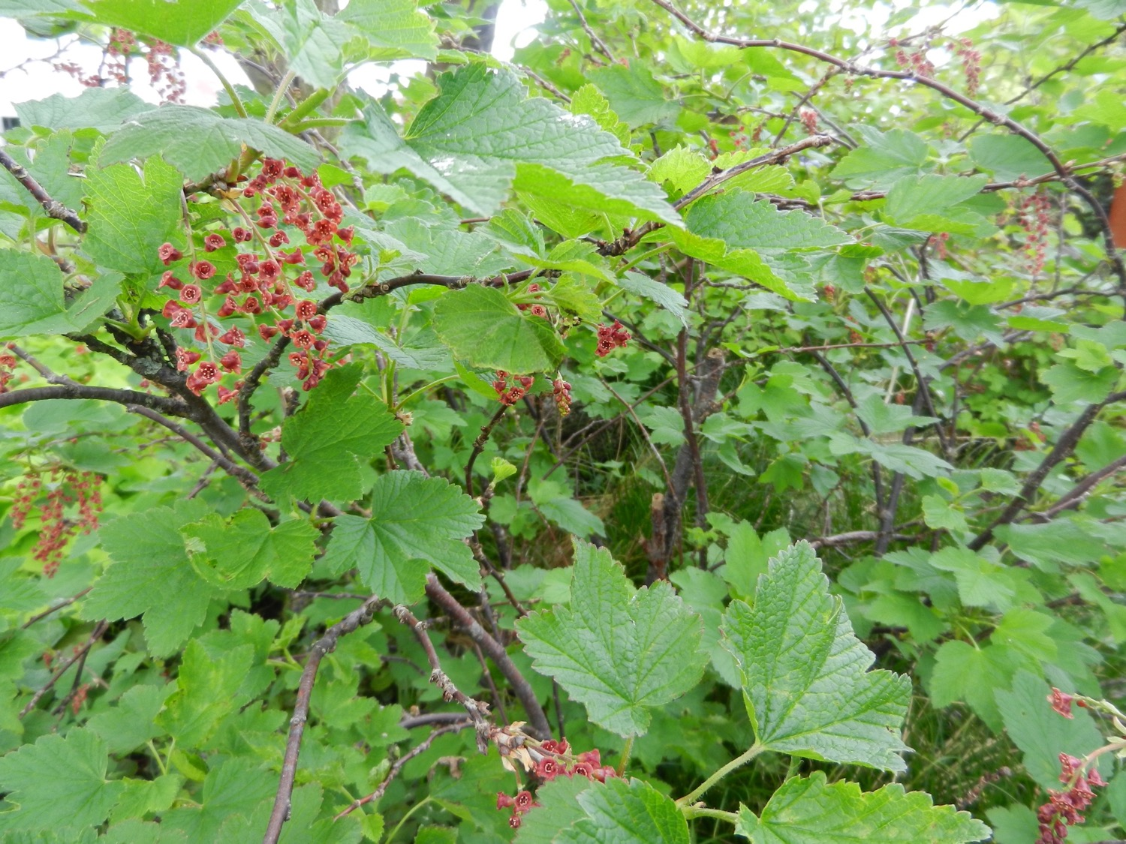
Notes:
Ribes alpinum
Ribesfamilie (Grossulariaceae)
Een fraai, maar onopvallend bloemgestel, tussen onopvallende bladeren, ergens op de Rotstuin.

Slide 27
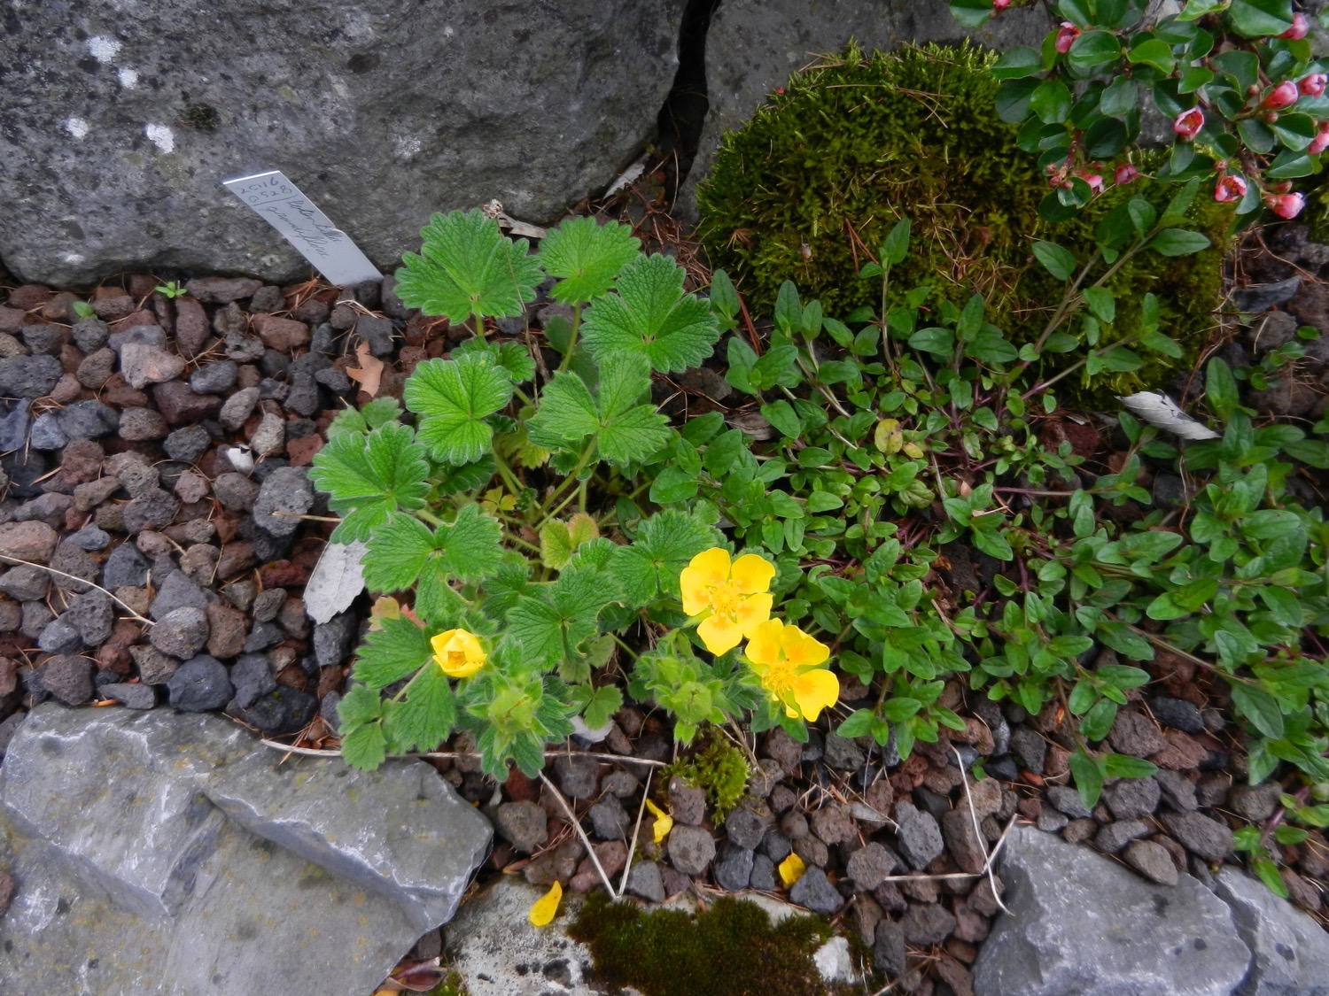
Notes:
Potentilla grandiflora
Rozenfamilie (Rosaceae)
Een van de ongeveer 500 soorten, met inderdaad ietwat grotere bloemen.

Slide 28
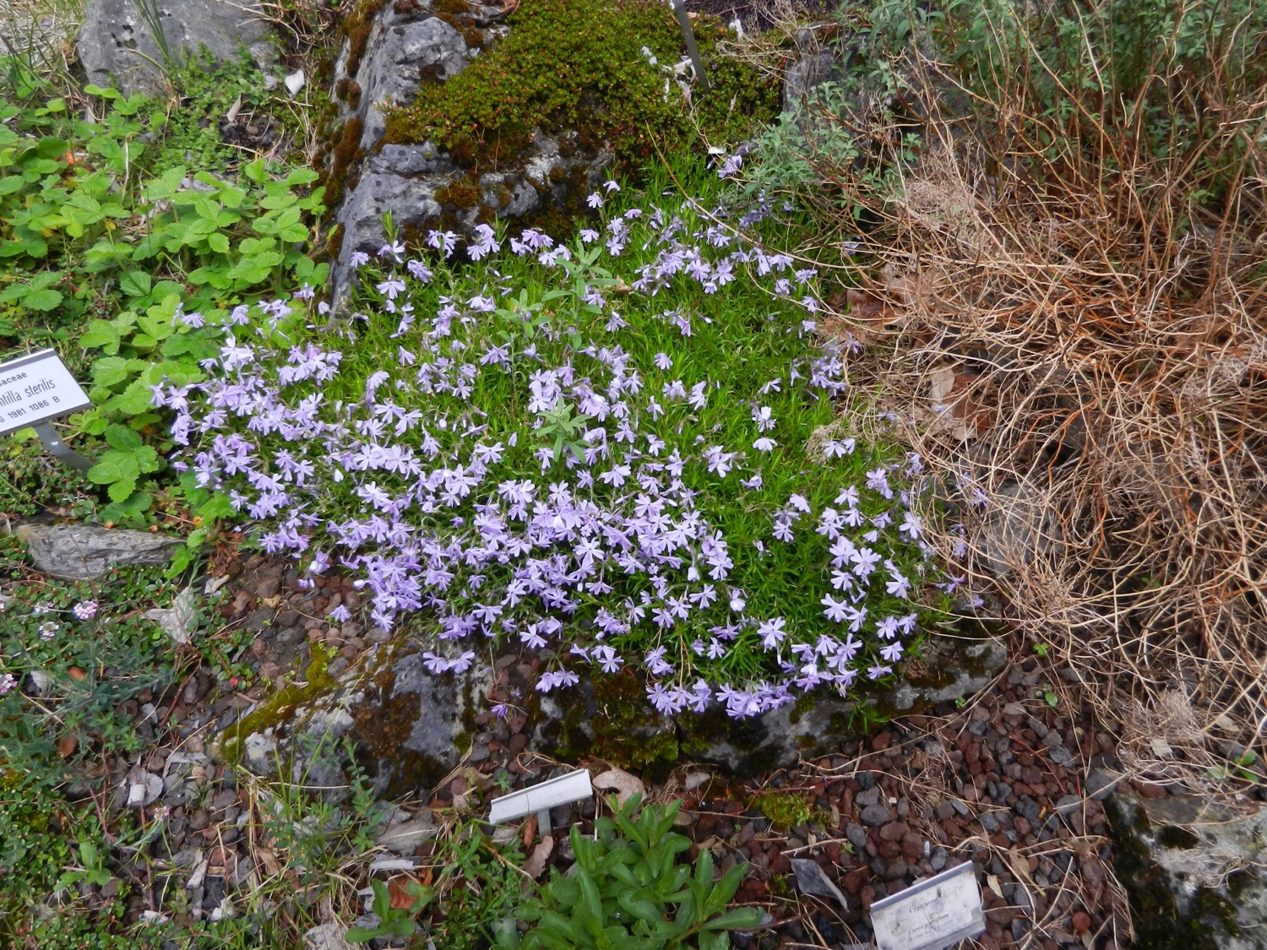
Notes:
Phlox subulata
Vlambloemfamilie (Polemoniaceae)
Een zeer dankbare kruiper over randen van terrassen en andere hindernissen.

Slide 29
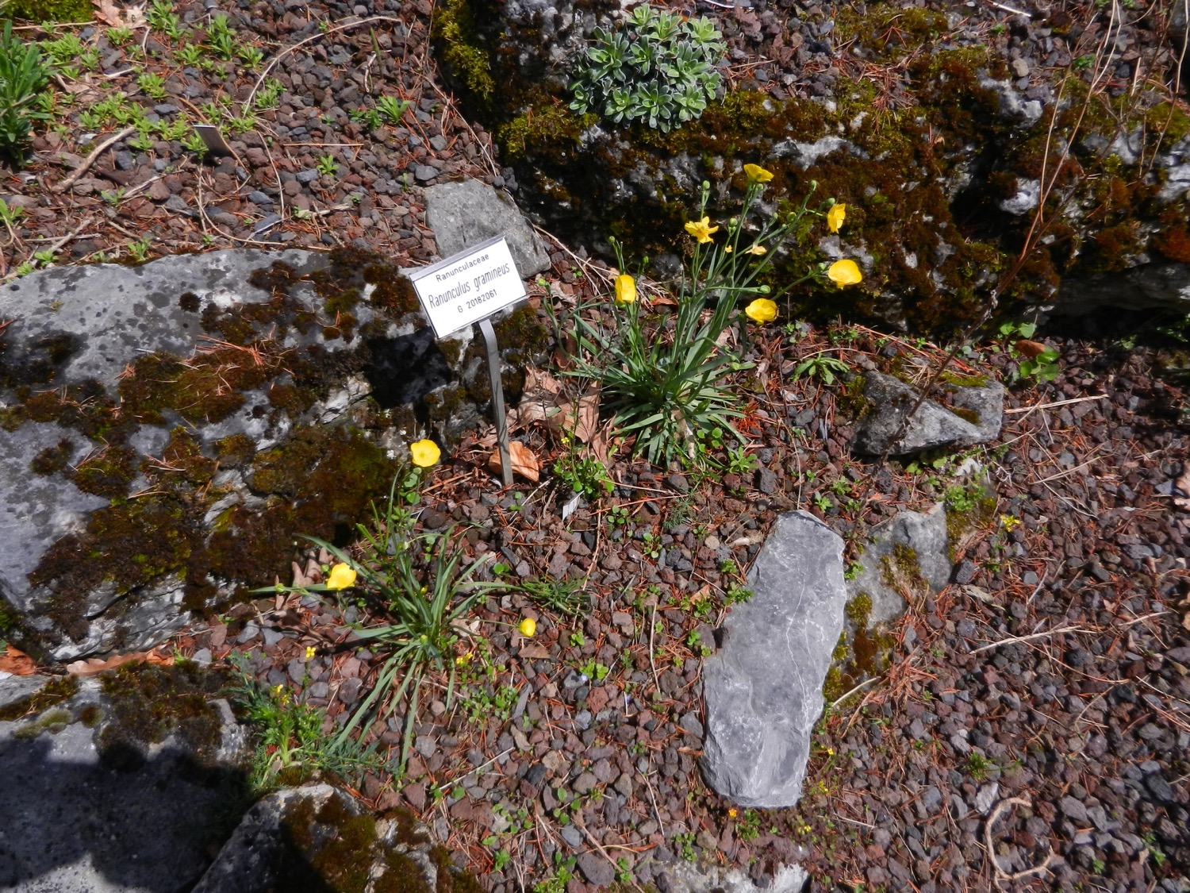
Notes:
Ranunculus graminifolius
Boterbloemfamilie (Ranunculaceae)
Twee planten met duidelijke argumentatie voor hun soortsepitheton: grasachtige bladeren.

Slide 30
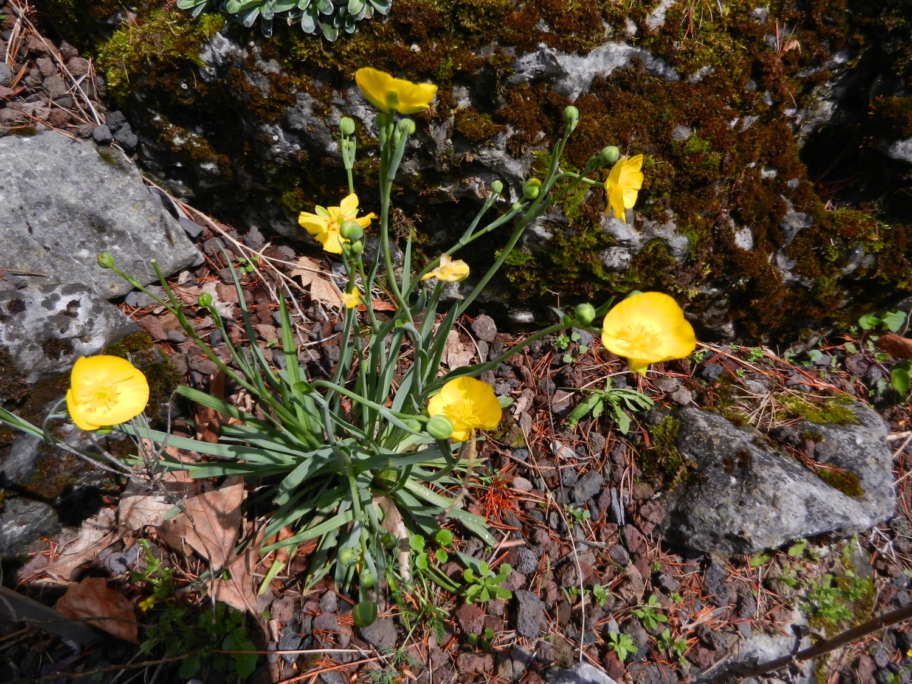
Notes:
Ranunculus graminifolius
Boterbloemfamilie (Ranunculaceae)
Een van de twee planten met duidelijke argumentatie voor hun soortsepitheton: grasachtige bladeren.

Slide 31
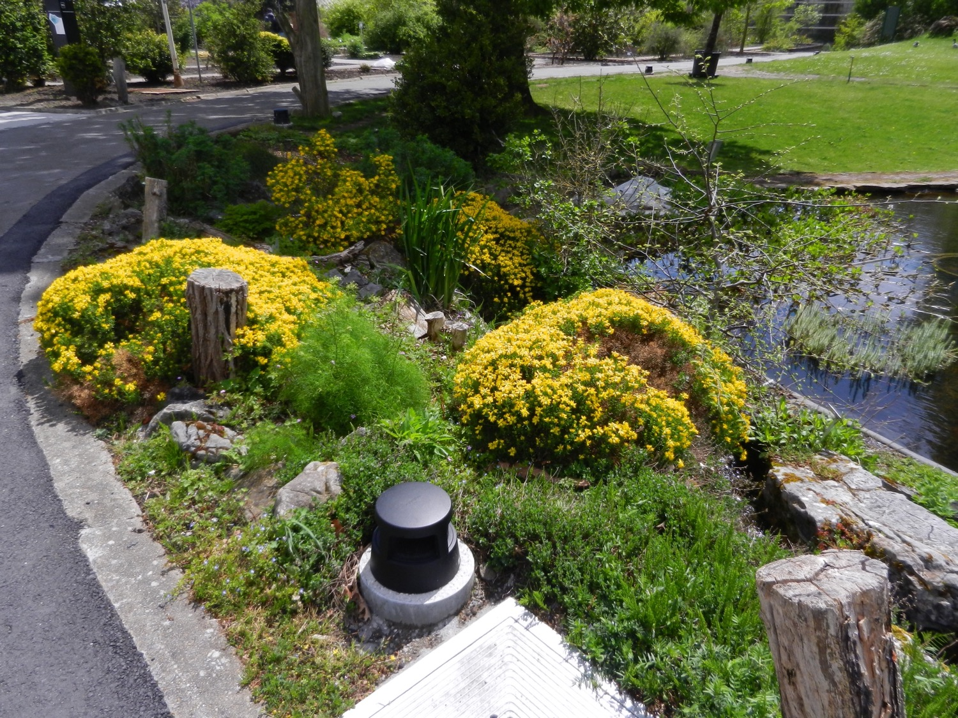
Notes:
Genista hispanica
Vlinderbloemenfamilie (Fabaceae)
Vier fraaie stukjes van een clone, die in de winter van 2011-2012 flink werd “gesnoeid”, maar nadien prachtig is teruggekeerd, en nu magnifiiek in bloei staat.

Slide 32
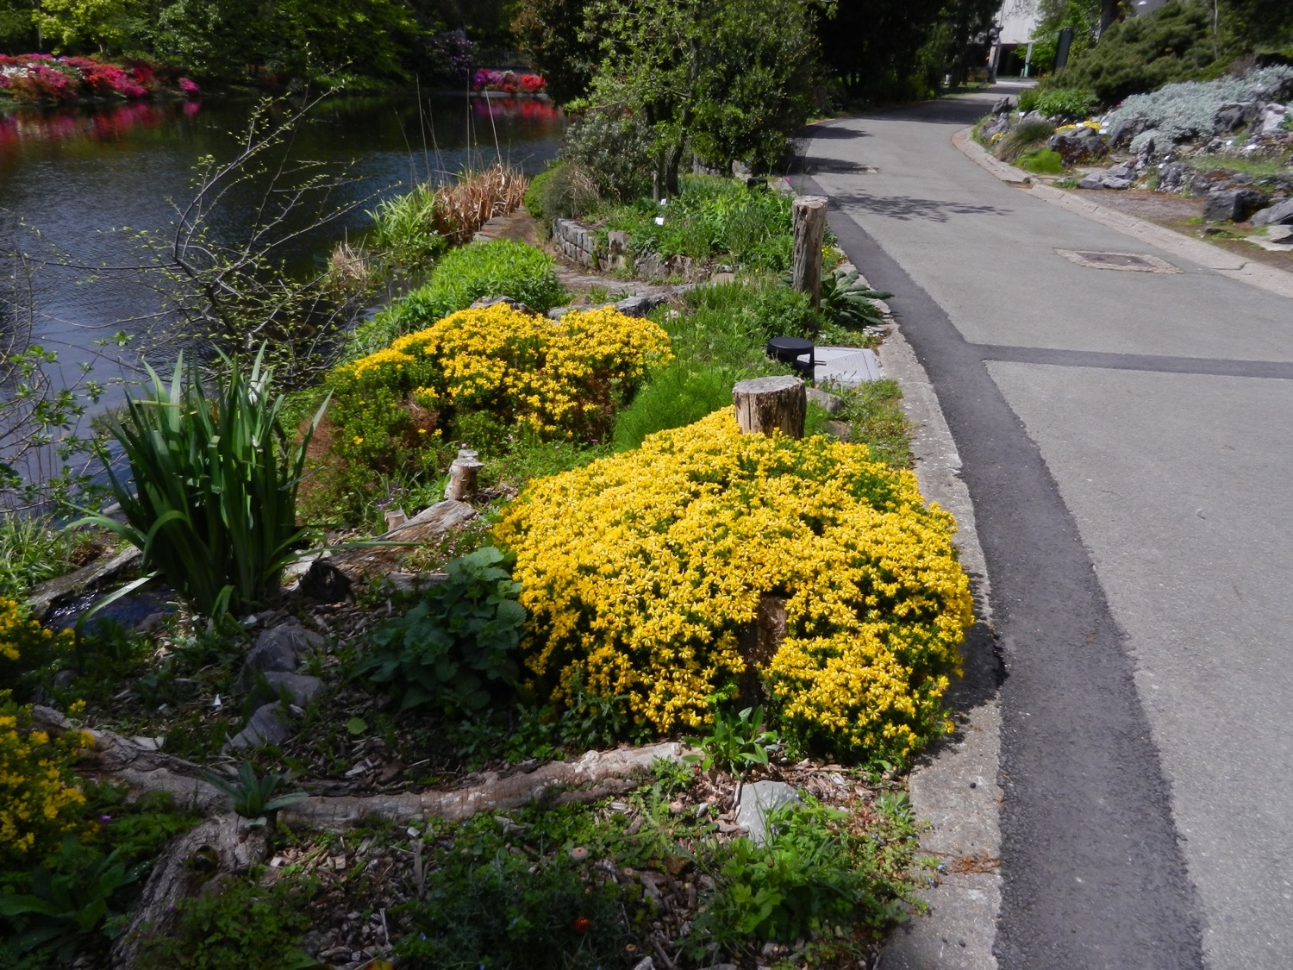
Notes:
Genista hispanica
Vlinderbloemenfamilie (Fabaceae)
Twee van vier fraaie stukjes van een clone, die in de winter van 2011-2012 flink werd “gesnoeid”, maar nadien prachtig is teruggekeerd, en nu magnifiiek in bloei staat.

Slide 33
Systematiek Eudicotylen SEU

Slide 34
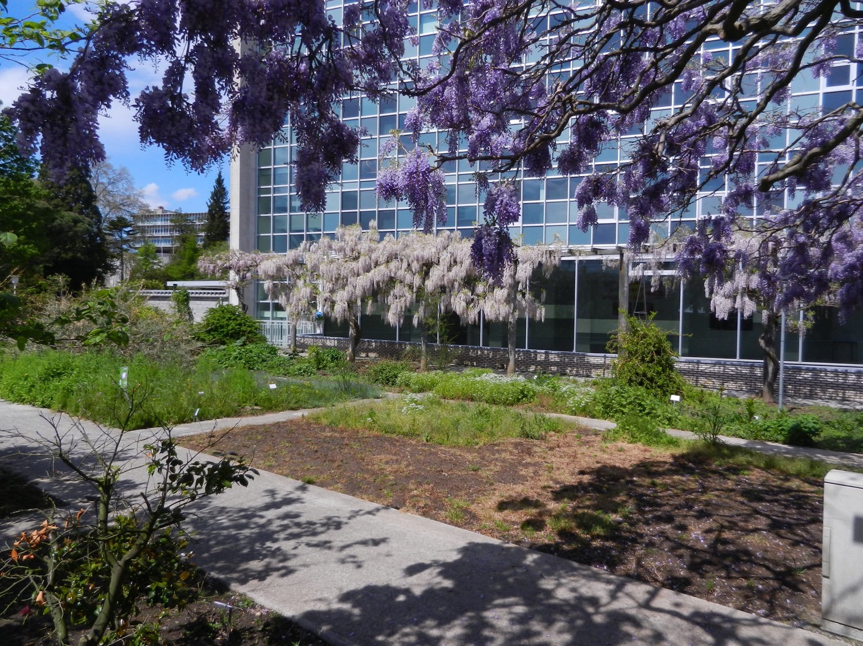
Notes:
Blauweregen (Wisteria)
Vlinderbloemenfamilie (Fabaceae)
Vooraan de Chinese Wisteria sinensis, en achteraan de Japanse Wisteria floribunda.

Slide 35
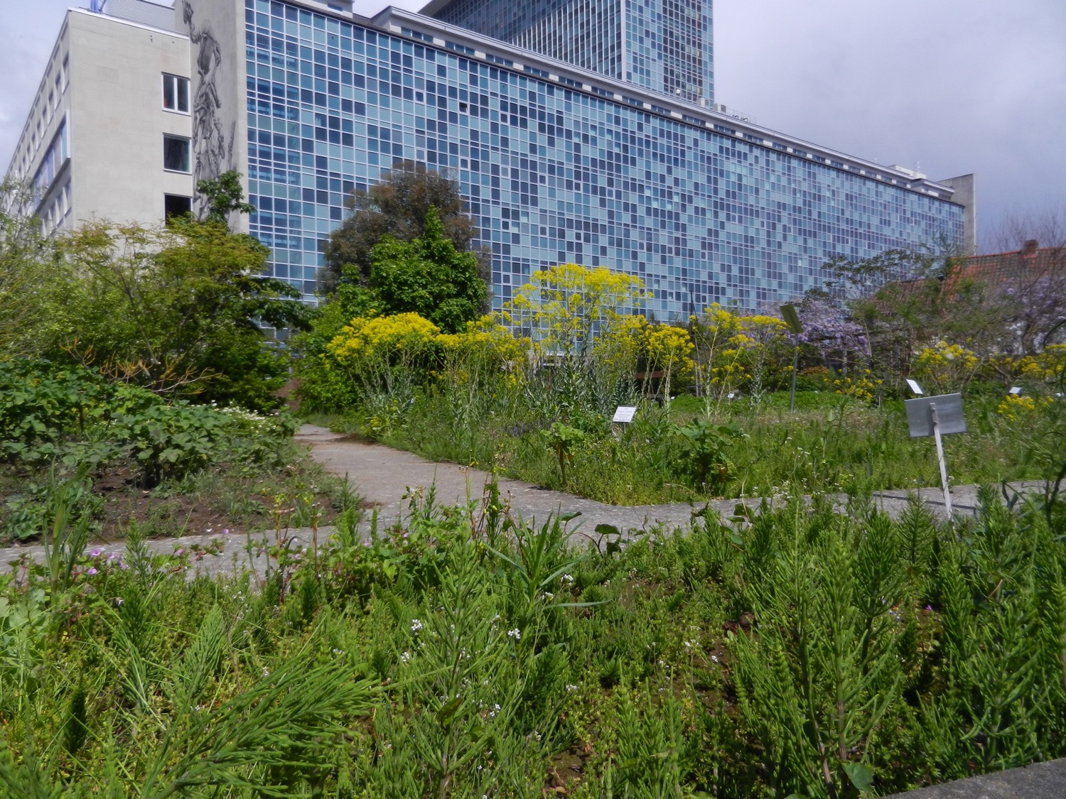
Notes:
Wede (Isatis tinctoria)
Kruisbloemenfamilie (Brassicaceae)
Een fraai beeld van een fraaie plant, nietwaar.

Slide 36
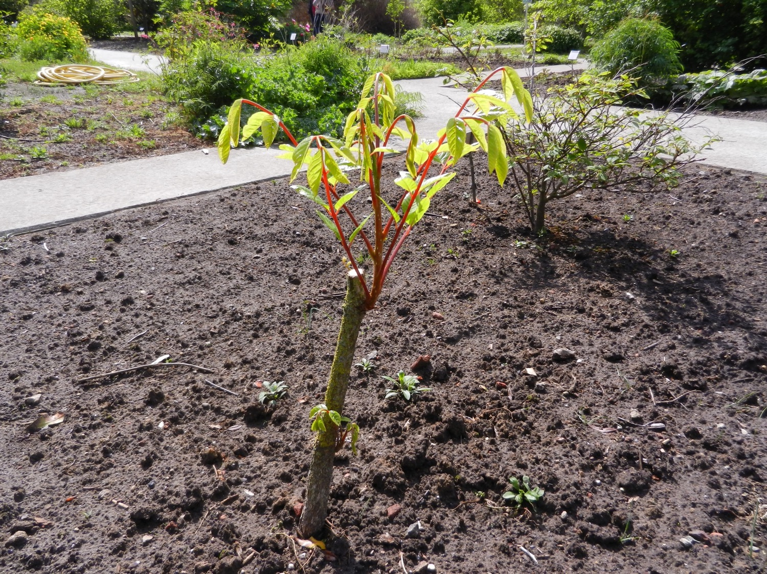
Notes:
Meliosma flexuosa
Sabiafamilie (Sabiaceae)
Herinnert u zich nog het beeld dat we van deze plant hebben getoond, bij onze virtuele rondleiding van november 2020.
Daar zagen we een stompje, afgezaagd door een zaag van een vent/madam/xxx, maar kijk, er gloort weer toekomst bij dit stompje!

Slide 37
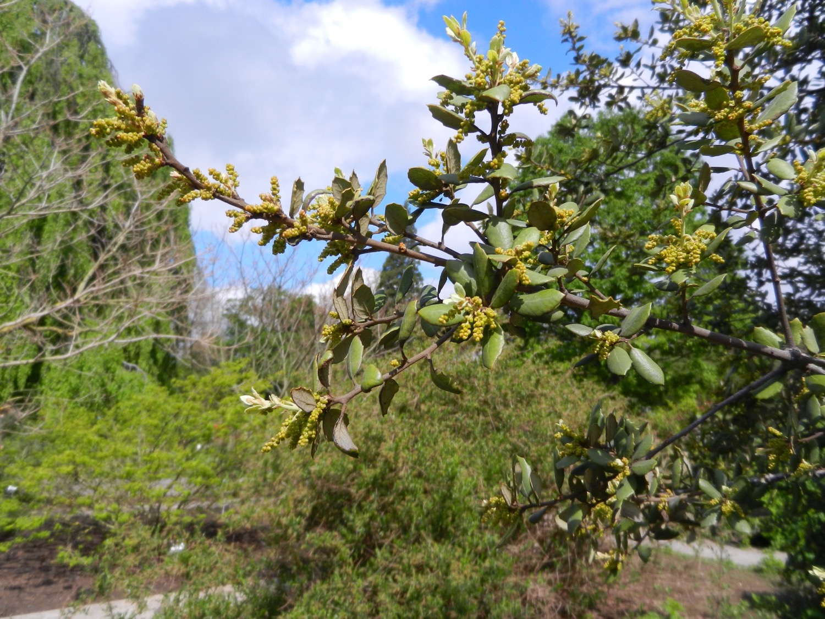
Notes:
Quercus rotundifolia
Beukenfamilie (Fagaceae)
Bijna bloeiend, maar nog net niet...

Slide 38
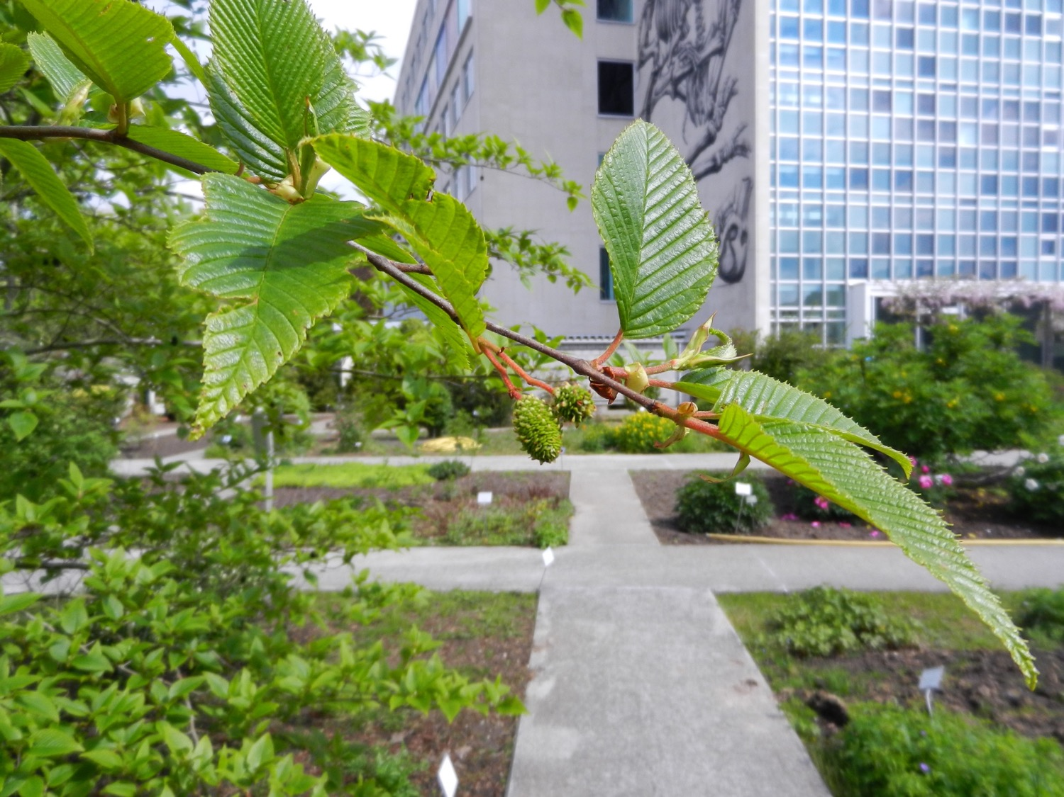
Notes:
Alnus firma
Berkenfamilie (Betulaceae)
Deze soort is wel uitgebloeid, met vorming van nieuwe propjes.

Slide 39
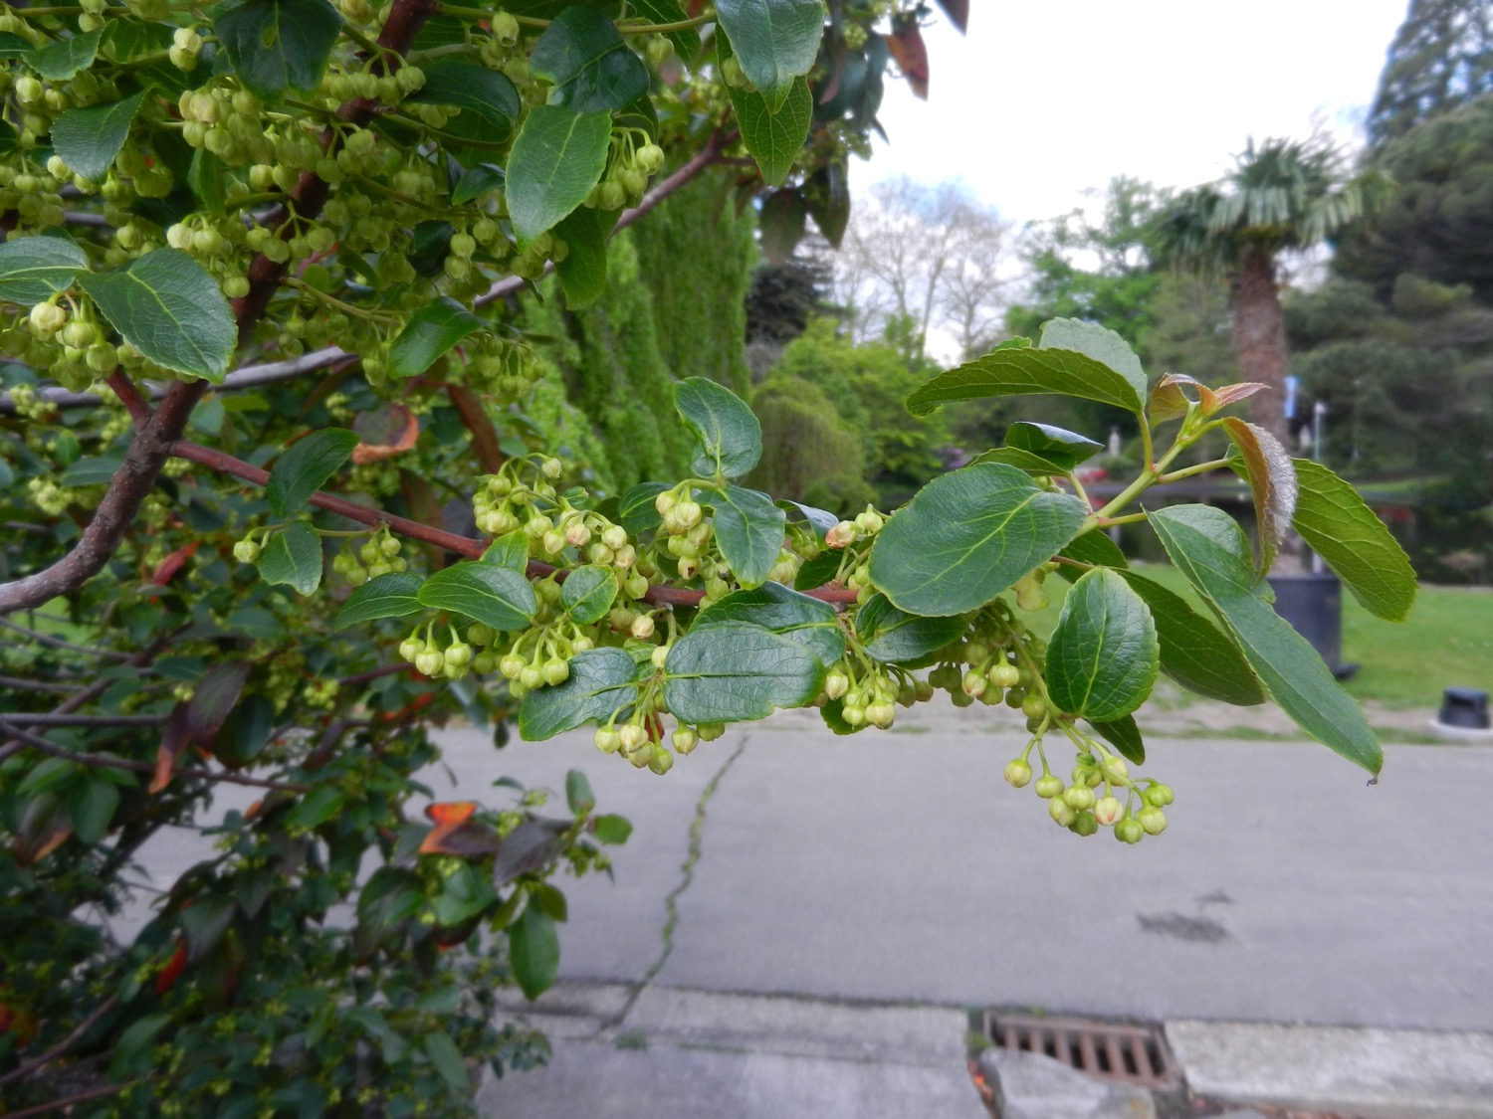
Notes:
Aristotelia chilensis
Elaeocarpusfamilie (Elaeocarpaceae)
Een soort uit de ruderale vegetatie van Chili, die blijkbaar tweehuizig zou zijn.

Slide 40
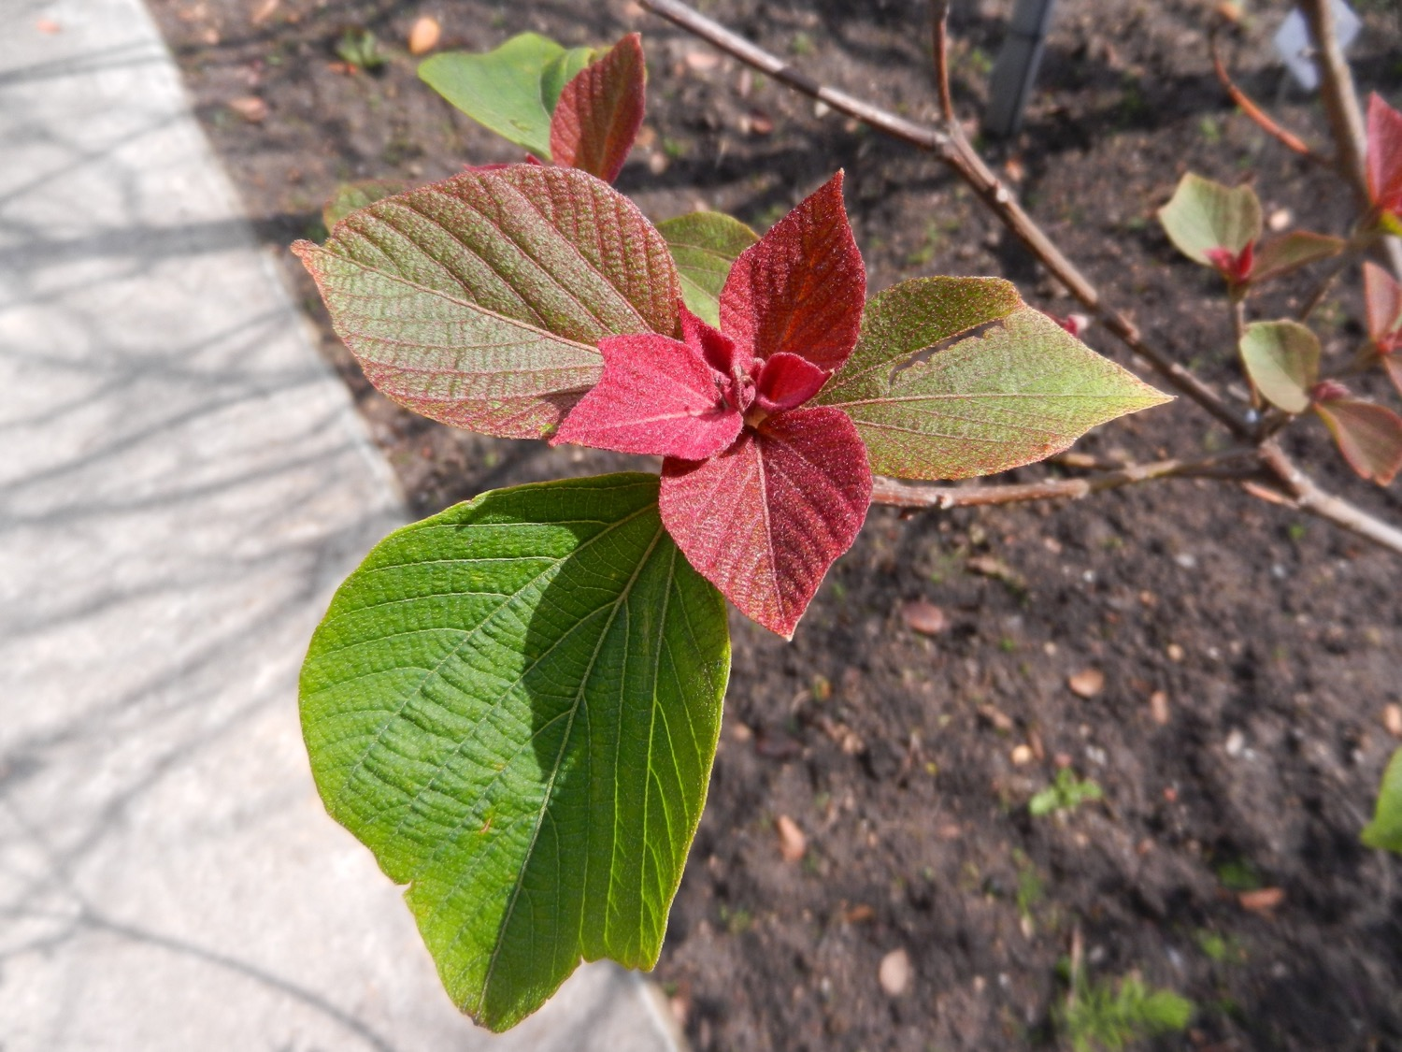
Notes:
Mallotus japonicus
Wolfsmelkfamilie (Euphorbiaceae)
Jonge scheutjes zijn zeer sterk gekleurd, ter bescherming van dit jonge materiaal.

Slide 41
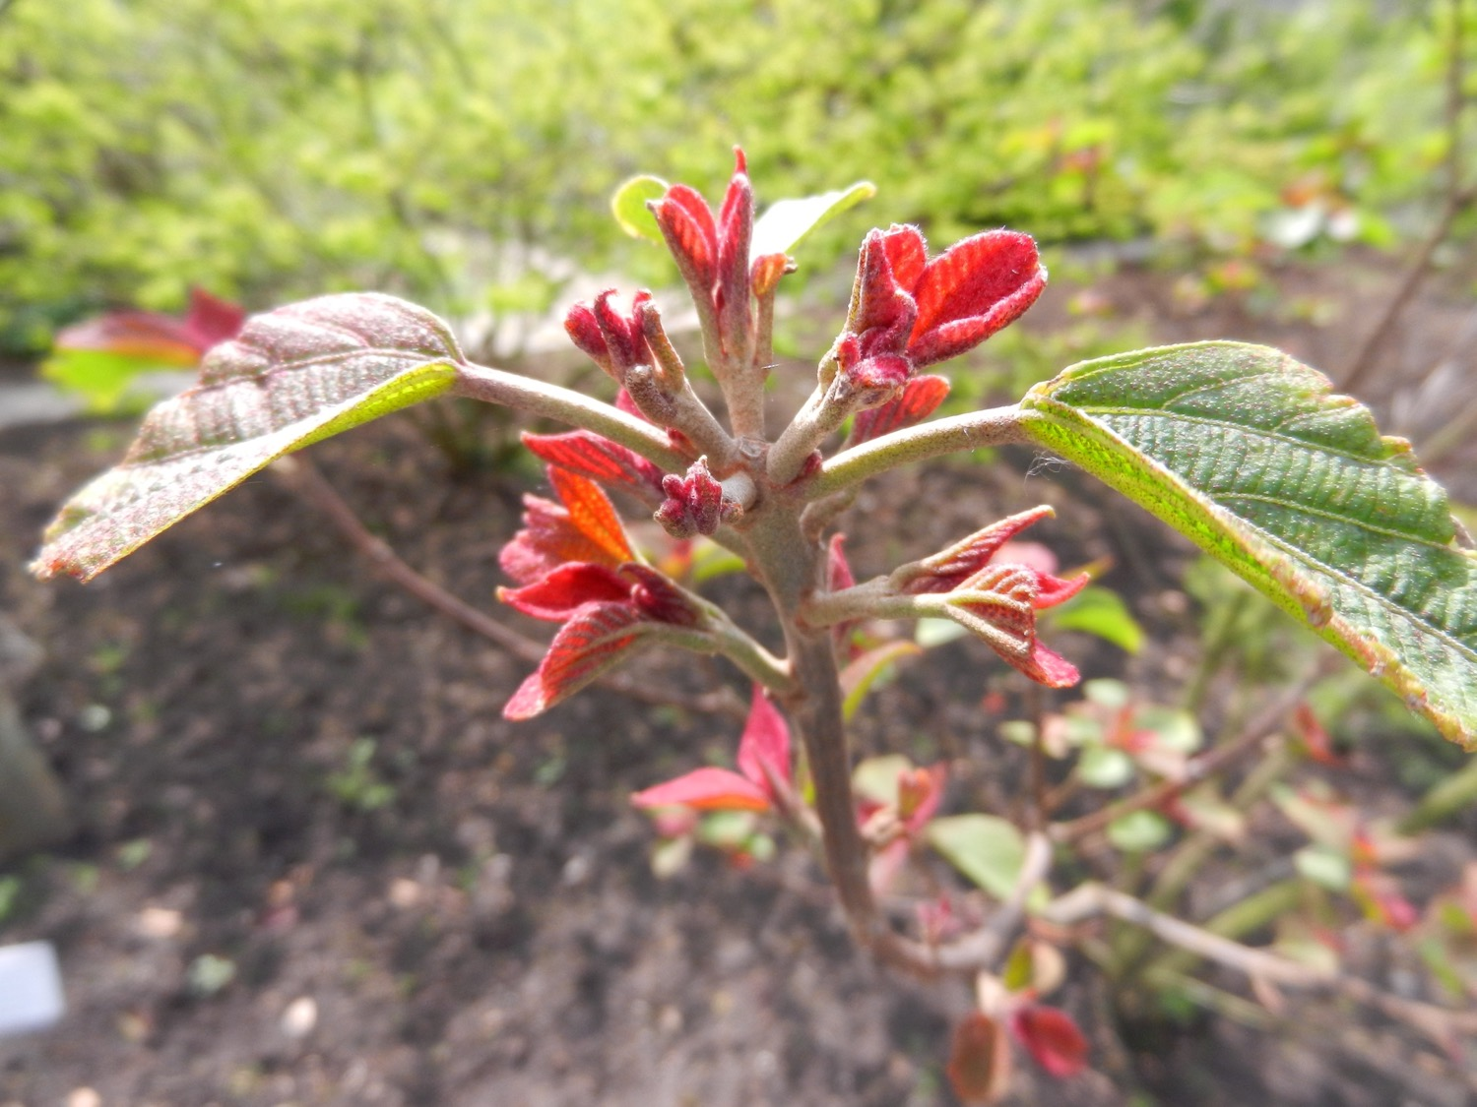
Notes:
Mallotus japonicus
Wolfsmelkfamilie (Euphorbiaceae)
Jonge scheutjes zijn zeer sterk gekleurd, ter bescherming van dit jonge materiaal.

Slide 42
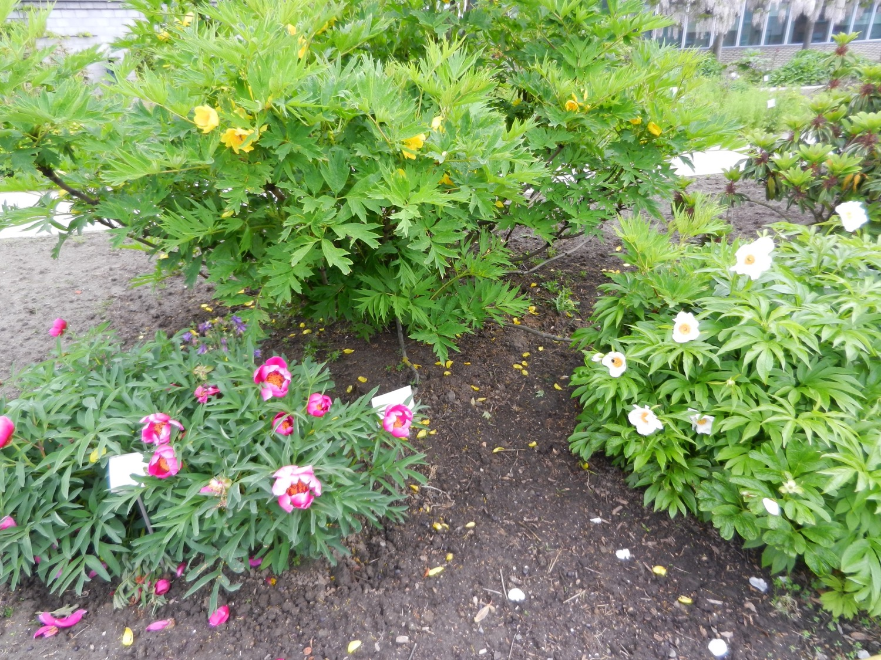
Notes:
En dan hier een trio van pioenen…

Slide 43
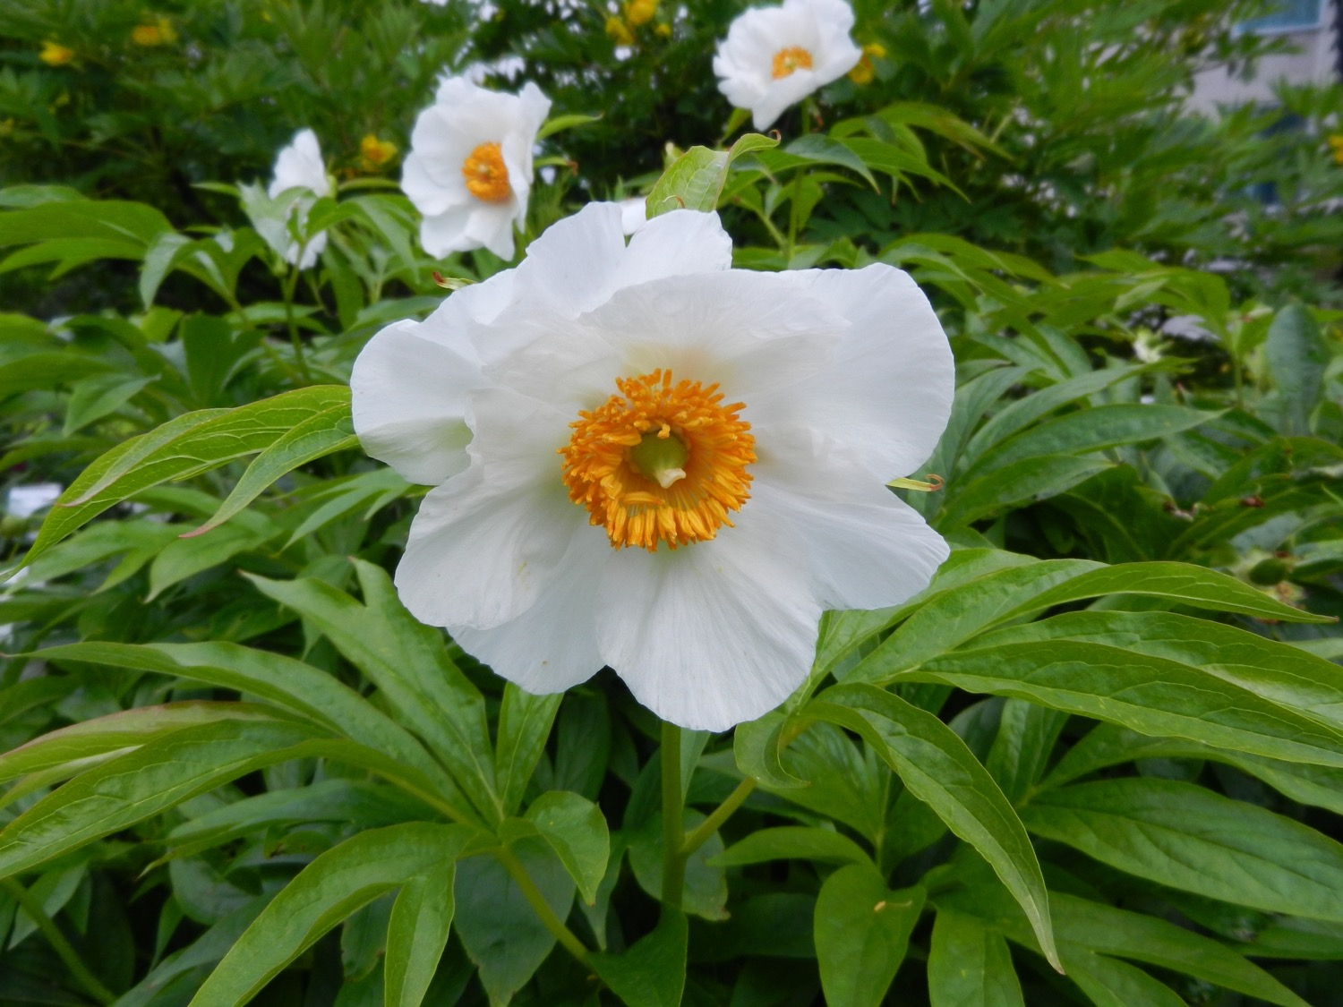
Notes:
Paeonia emodi
Pioenfamilie (Paeoniaceae)
Zeer goed gekenmerkt door dat ene vruchtblad, dat uitgroeit tot een enige kokervrucht.

Slide 44
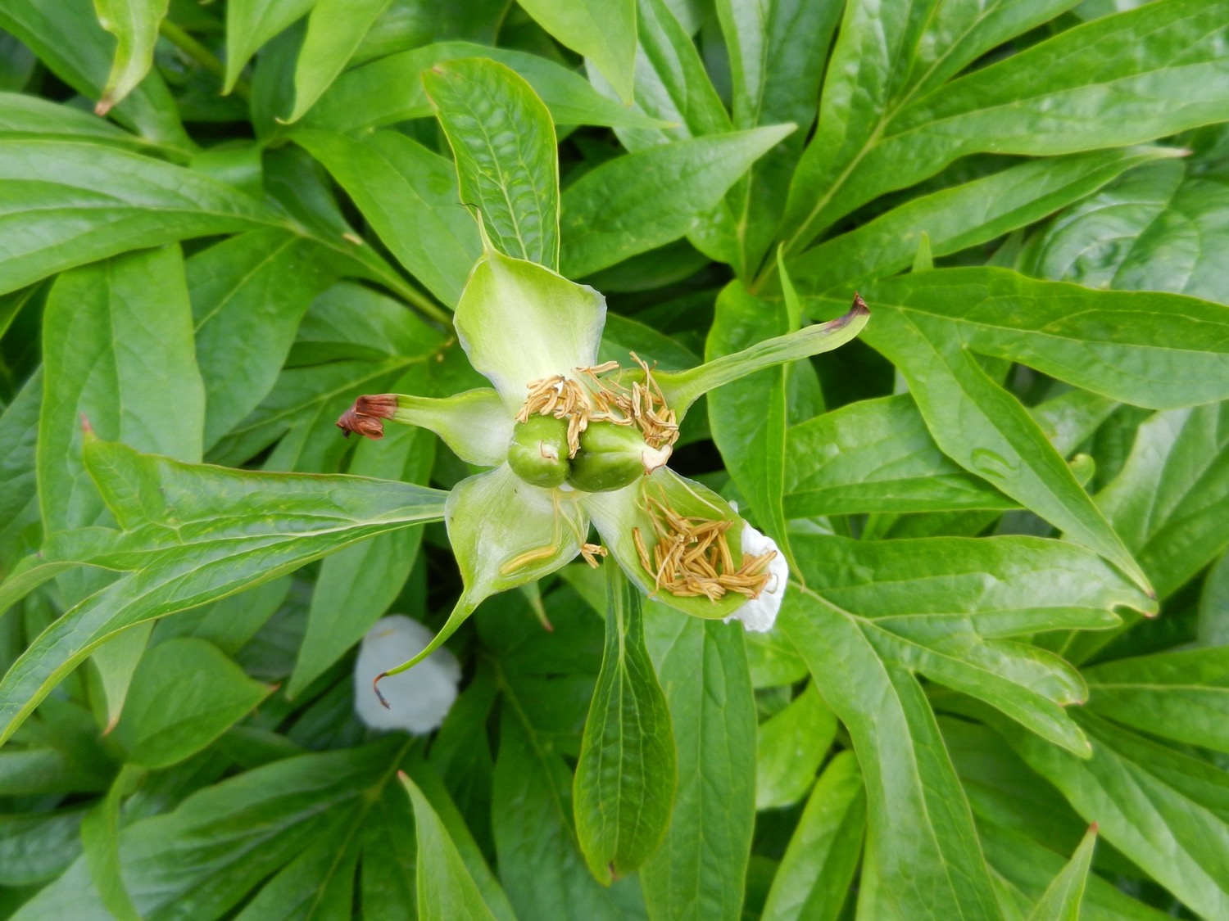
Notes:
Behalve wanneer er plots twee kokervruchten blijken te ontwikkelen…

Slide 45
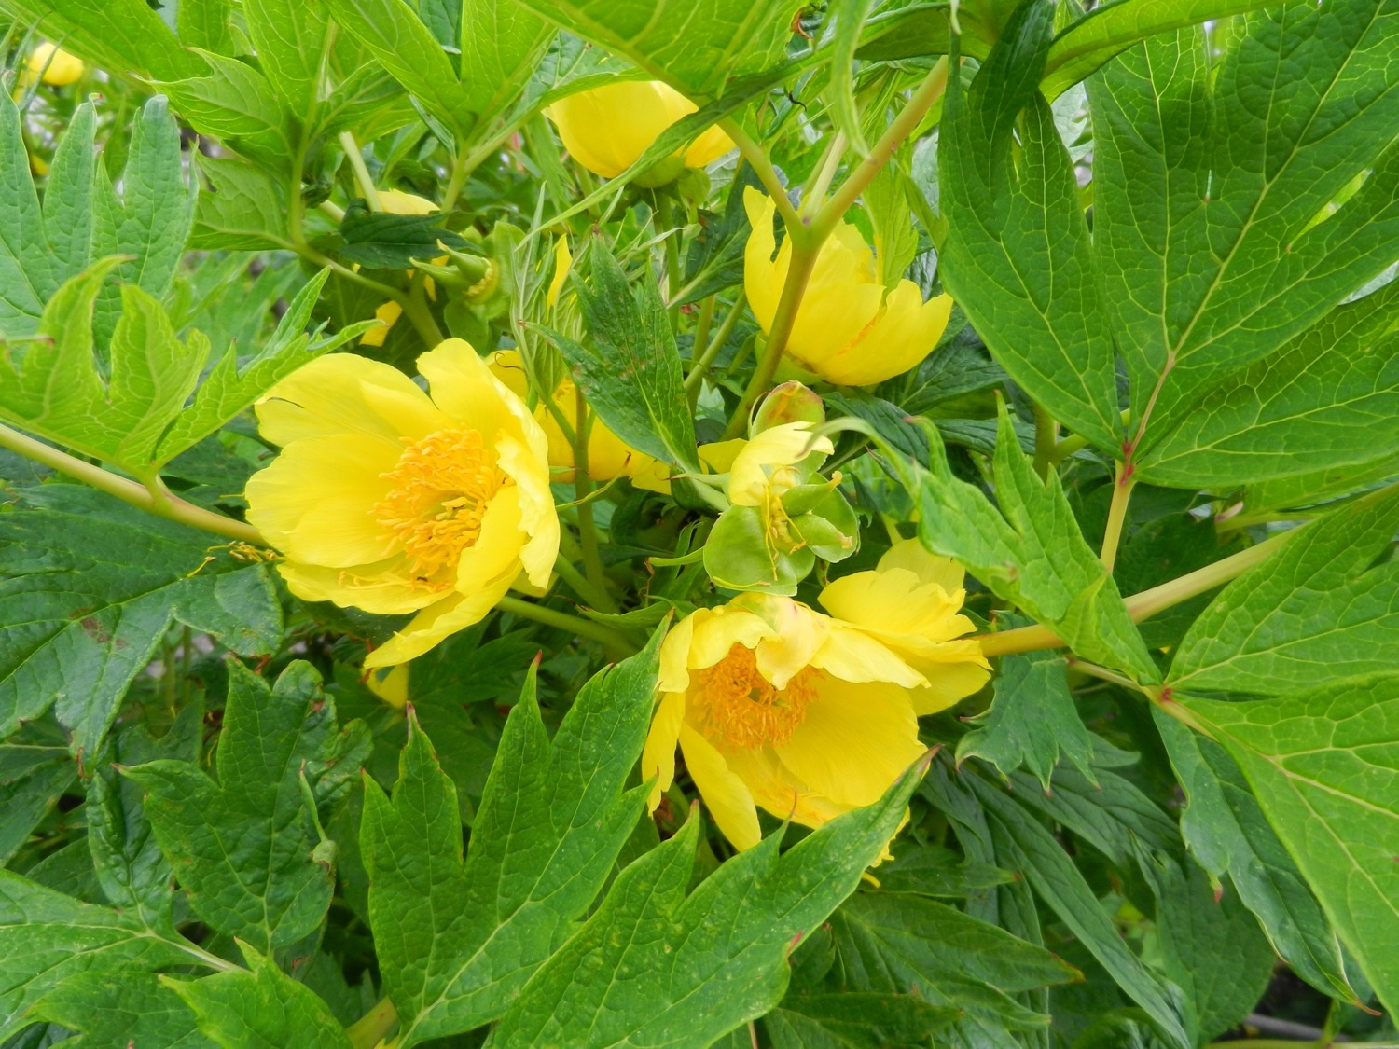
Notes:
Paeonia ludlowii
Pioenfamilie (Paeoniaceae)
Een van onze struikpioenen, maar helaas niet van wilde origine.

Slide 46
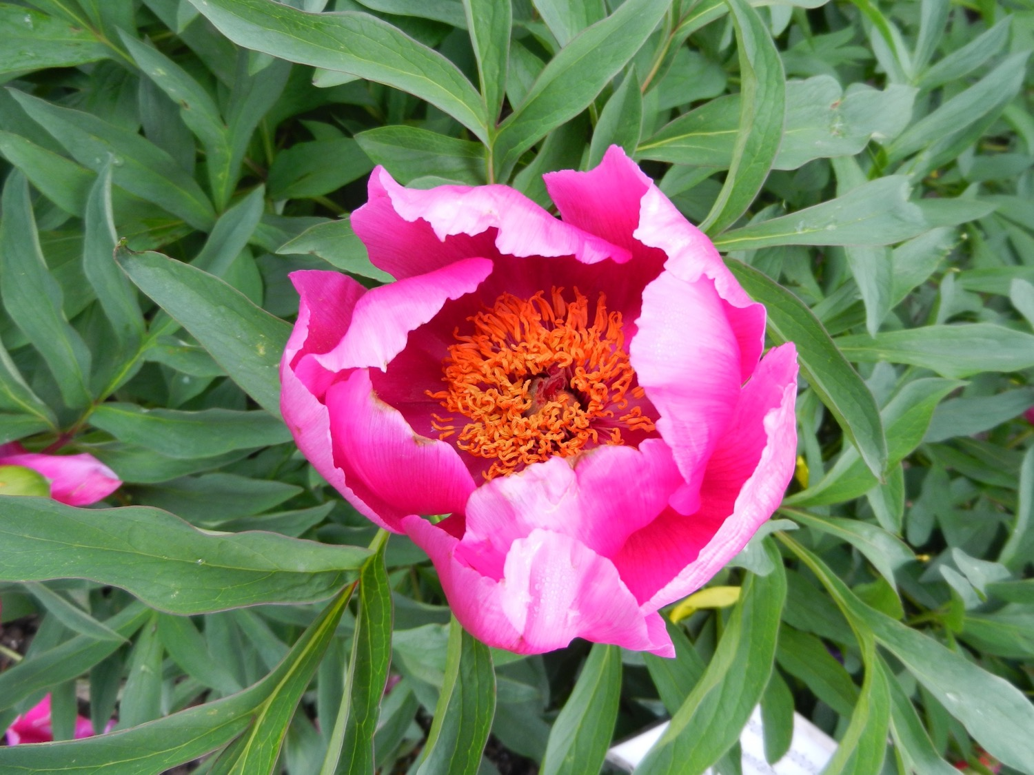
Notes:
Paeonia obovata
Pioenfamilie (Paeoniaceae)
Ook weer een pioen, die we vanuit een andere tuin hebben onvangen, onder de naam Paeonia obovata var. alba. Merkwaardig, niet?

Slide 47
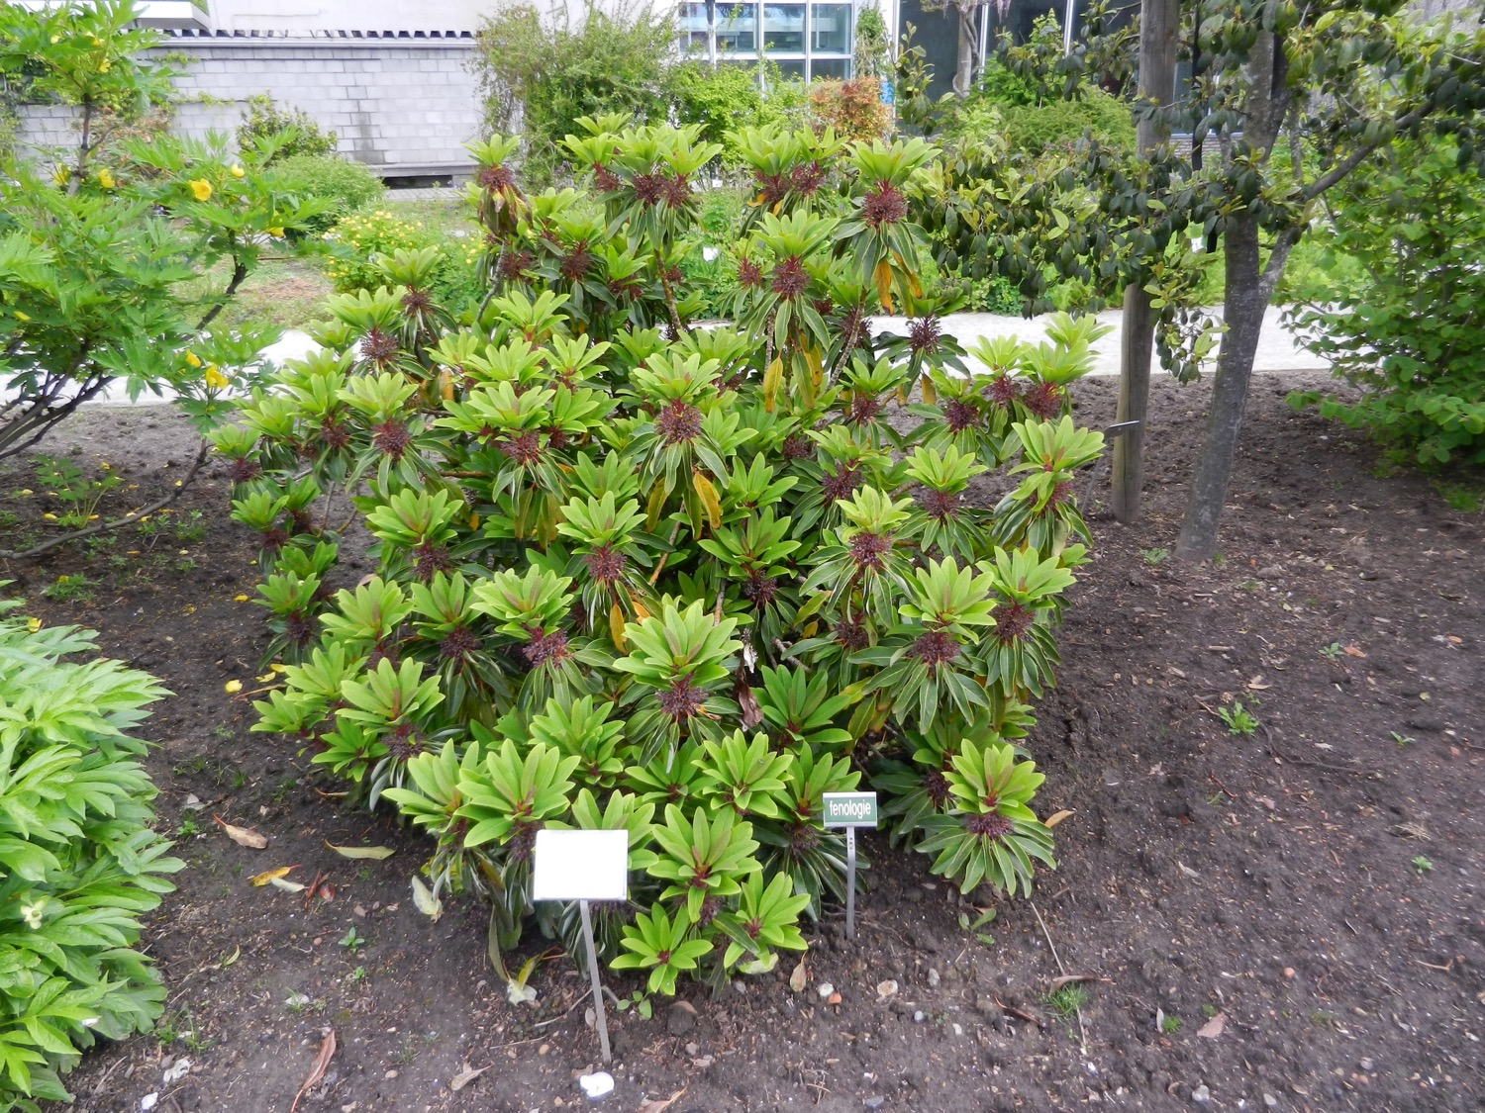
Notes:
Daphniphyllum macropodum
Daphniphyllumfamilie (Daphniphyllaceae)
En hier opnieuw een voorbeeldige plant, die zich jaar na jaar zeer goed voelt, en iedere keer een nieuw, proper rozetje aanmaakt.

Slide 48
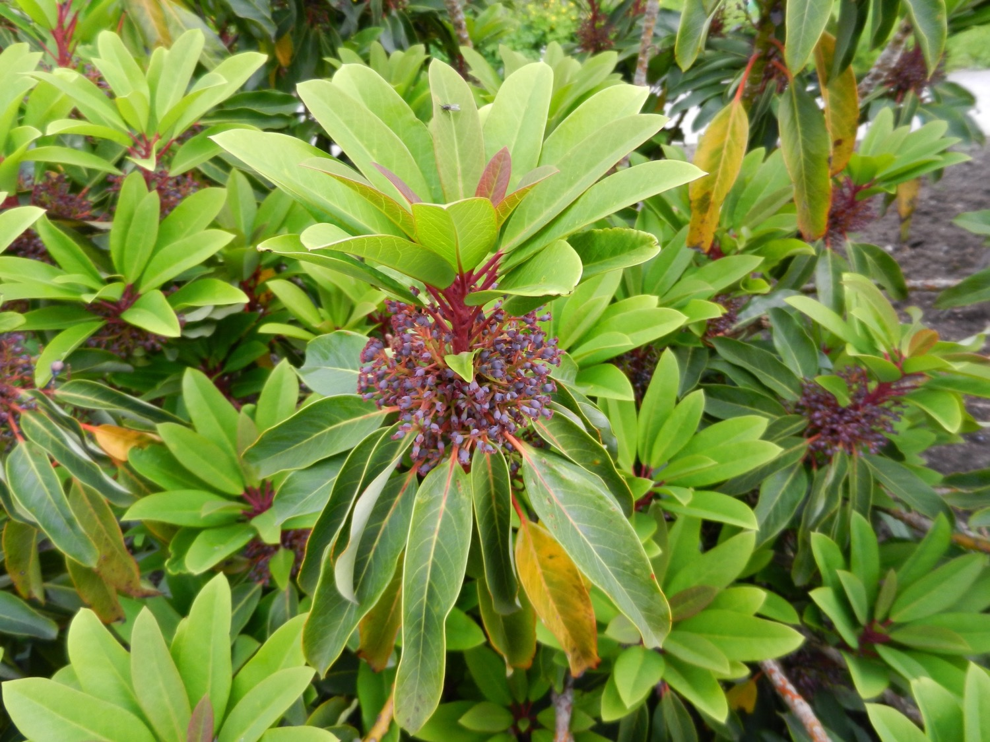
Notes:
Daphniphyllum macropodum
Daphniphyllumfamilie (Daphniphyllaceae)
En hier opnieuw een voorbeeldige plant, die zich jaar na jaar zeer goed voelt, en iedere keer een nieuw, proper rozetje aanmaakt. Bij deze vrouwelijke plant wekken de jonge vruchtjes de aandacht van de latere vruchtenverzamelaar…

Slide 49
Border Subtropica BST

Slide 50
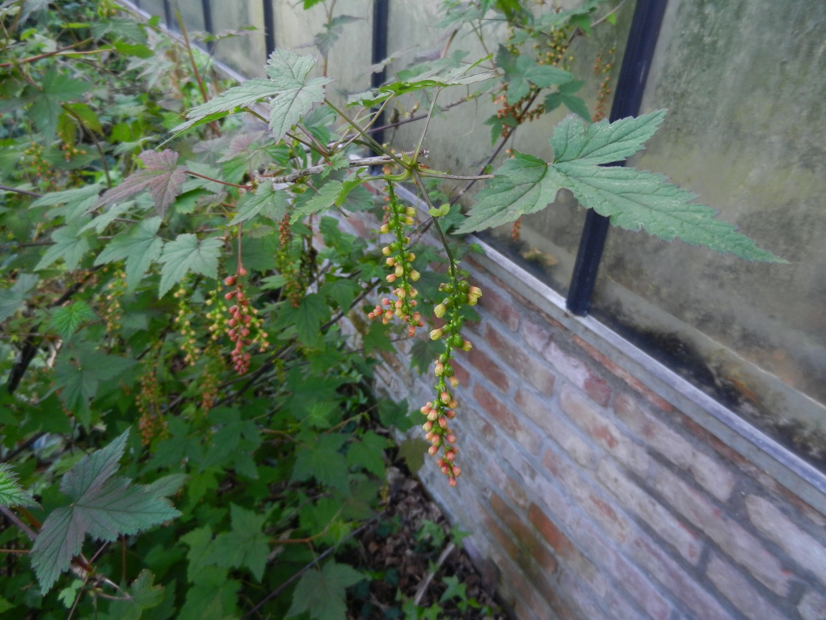
Notes:
Ribes species
Ribesfamilie (Grossulariaceae)
Een plant van wilde origine, meegebracht door een vrijwilliger uit China, Yunnan. Over de identiteit is nog wat onduidelijkheid aanwezig.

Slide 51
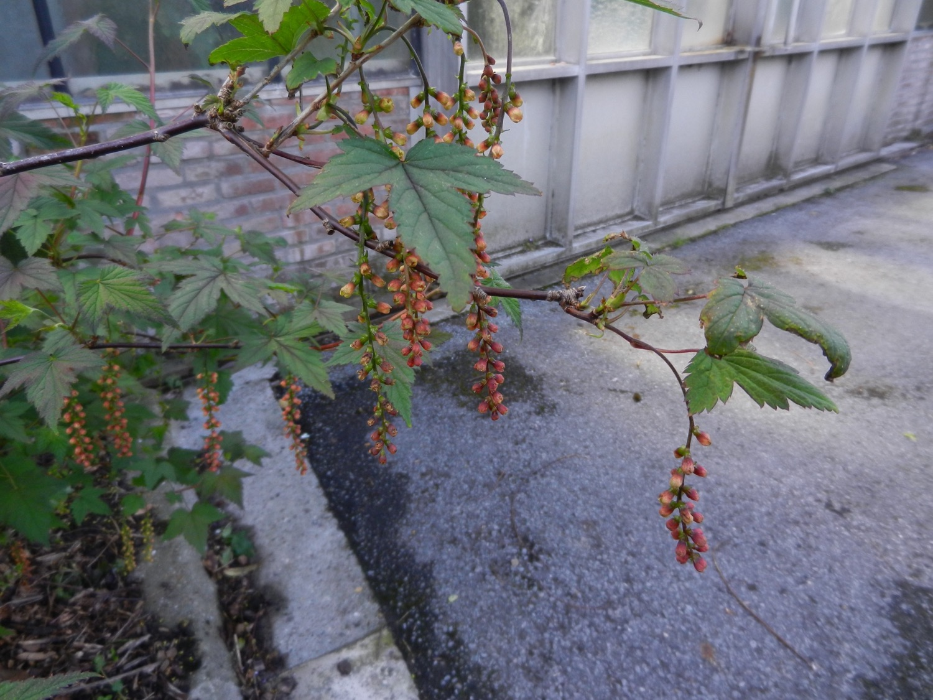
Notes:
Ribes species
Ribesfamilie (Grossulariaceae)
Een plant van wilde origine, meegebracht door een vrijwilliger uit China, Yunnan. Over de identiteit is nog wat onduidelijkheid aanwezig.

Slide 52
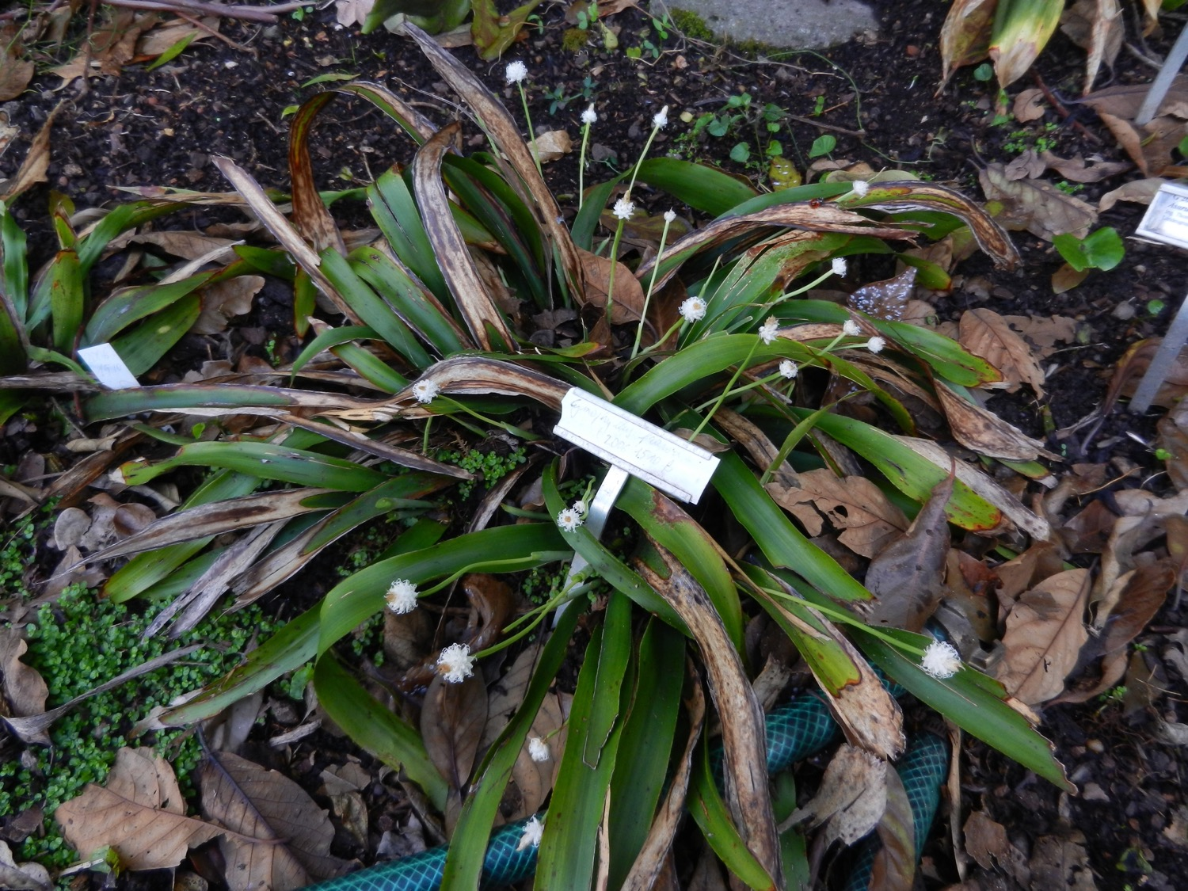
Notes:
Carex fraseriana
Cypergrassenfamilie (Cyperaceae)
Een zeer merkwaardige soort Carex, die enkel voorkomt in het zuidelijke deel van de Appalachen, in oud loofbos.
Er is maar een enkele aar met vrouwelijke bloemen, gevolgd door een aartje met mannelijke bloemen. Beide bloeien als witte sterretjes, met witte stijlen en witte meeldraden, een blijkbaar effectieve wijze van bloeien voor insectenbestuivers in een donkere omgeving.

Slide 53
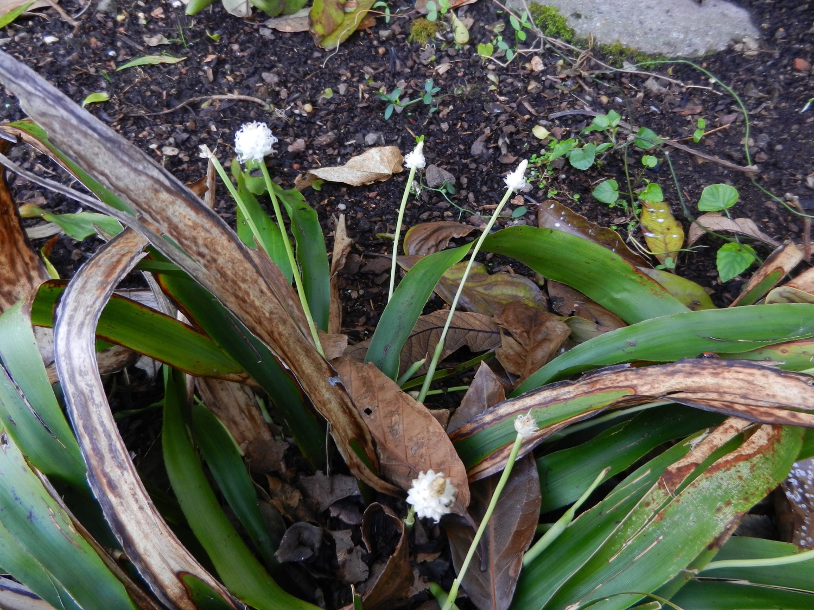
Notes:
Carex fraseriana
Cypergrassenfamilie (Cyperaceae)
Een zeer merkwaardige soort Carex, die enkel voorkomt in het zuidelijke deel van de Appalachen, in oud loofbos.
Er is maar een enkele aar met vrouwelijke bloemen, gevolgd door een aartje met mannelijke bloemen. Beide bloeien als witte sterretjes, met witte stijlen en witte meeldraden, een blijkbaar effectieve wijze van bloeien voor insectenbestuivers in een donkere omgeving.

Slide 54
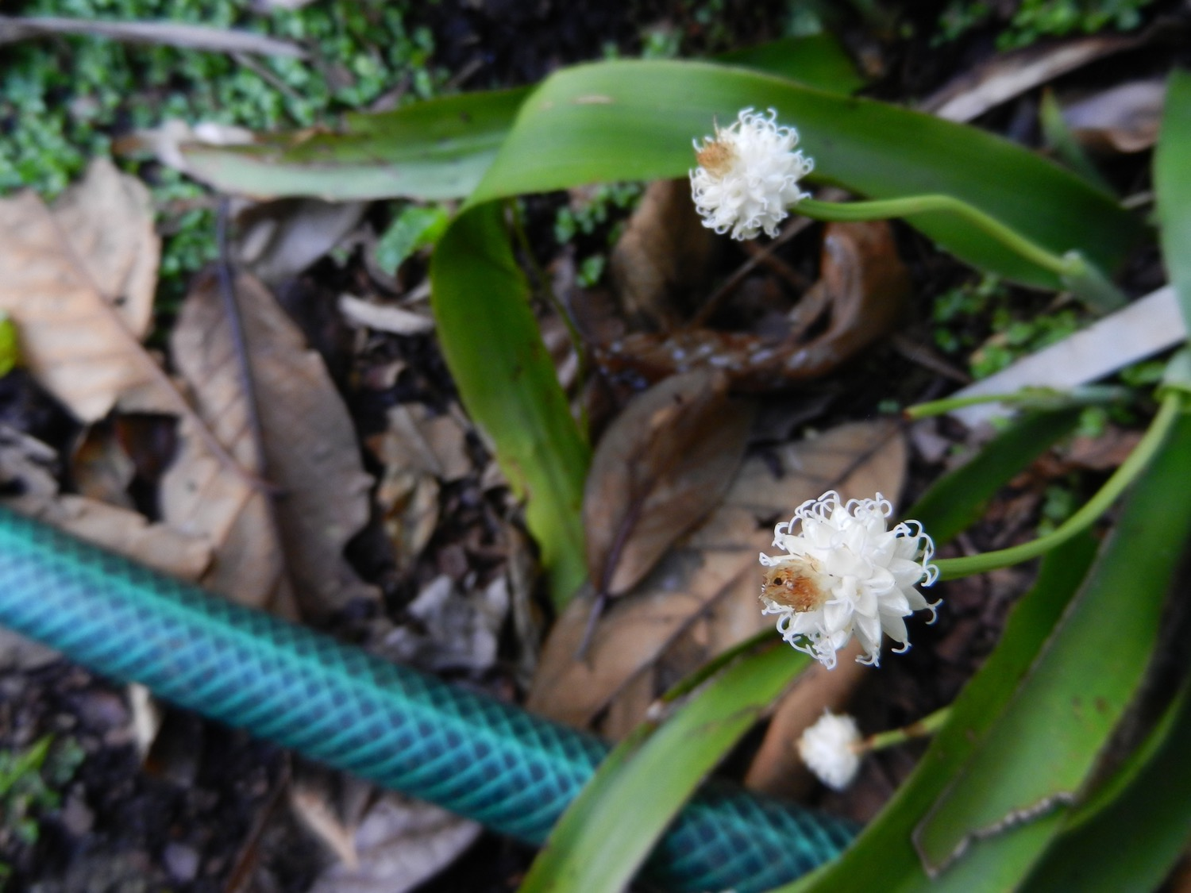
Notes:
Carex fraseriana
Cypergrassenfamilie (Cyperaceae)
Een zeer merkwaardige soort Carex, die enkel voorkomt in het zuidelijke deel van de Appalachen, in oud loofbos.
Er is maar een enkele aar met vrouwelijke bloemen, gevolgd door een aartje met mannelijke bloemen. Beide bloeien als witte sterretjes, met witte stijlen en witte meeldraden, een blijkbaar effectieve wijze van bloeien voor insectenbestuivers in een donkere omgeving.

Slide 55
Border Victoriakas BVK

Slide 56
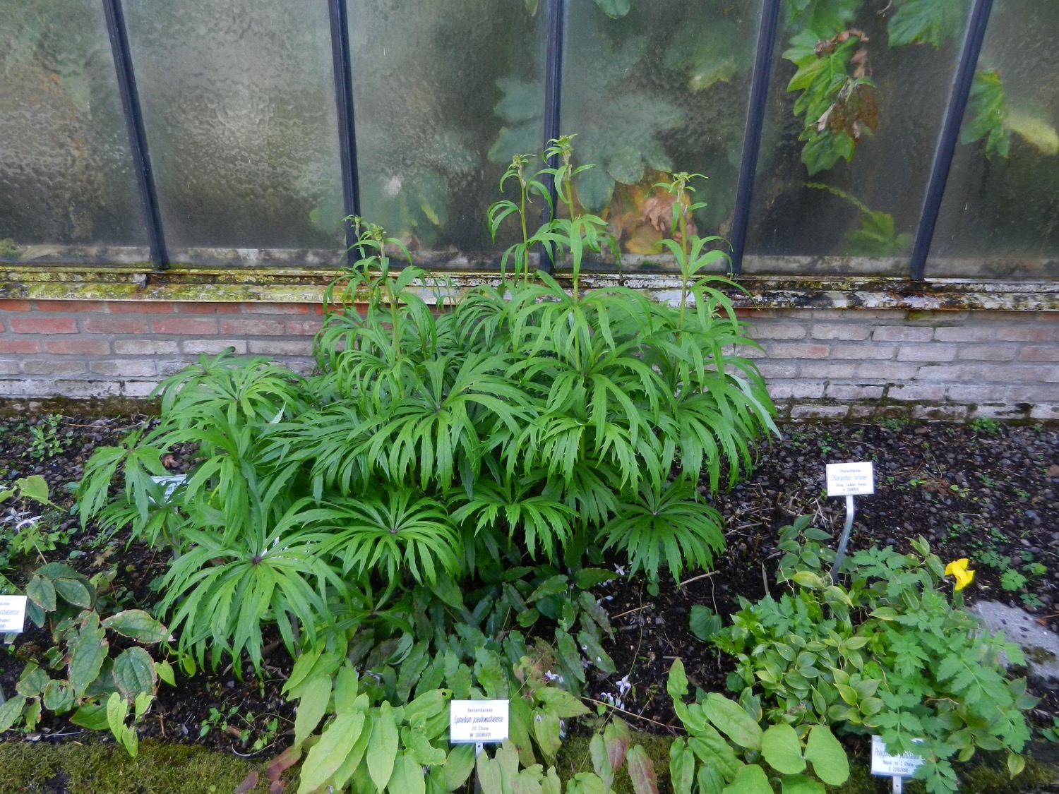
Notes:
Syneilesis palmata
Asterfamilie (Asteraceae)
Een vaste plant met een zeer fraai gebouwd blad, die wat doet denken aan het blad van Podophyllum peltatum.

Slide 57
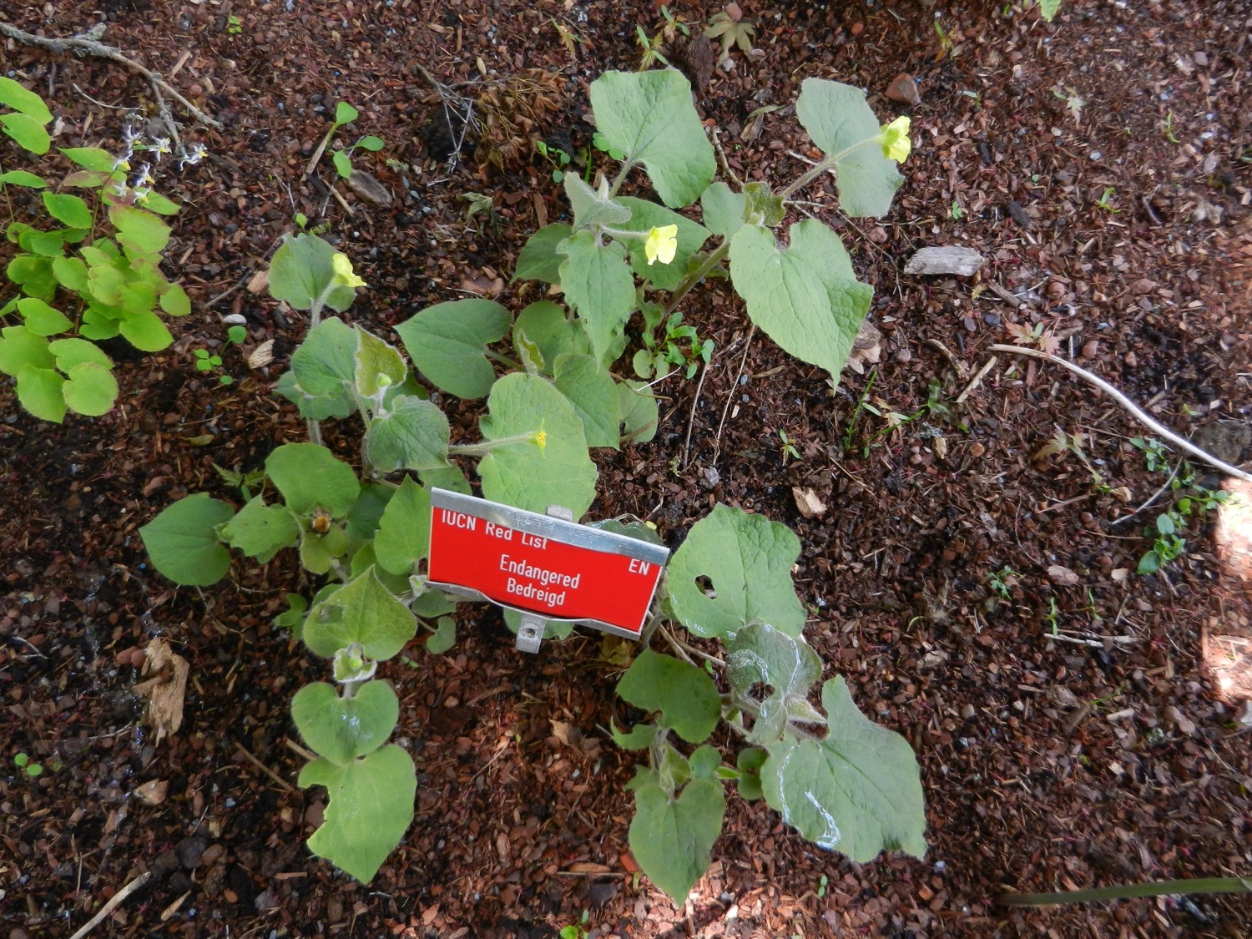
Notes:
Saruma henryi
Asarumfamilie (Asaraceae)
Een plantensoort, bedreigd in de natuur, en in onze tuin door slakken!
Dit is de enige soort in het genus, waarvan de naam een anagram is van Asarum, het type genus van de familie.
Deze soort verschilt heel duidelijk van Asarum door de goed ontwikkelde kroonbladen, en door het bovenstandig vruchtbeginsel.

Slide 58
Notes:
Epimedium ecalcaratum
Berberisfamilie (Berberidaceae)
Zoals uit de naam blijkt, een Epimedium zonder sporen, wat heel mooi te zien is op de volgende foto.

Slide 59
Notes:
Epimedium ecalcaratum
Berberisfamilie (Berberidaceae)
Zoals uit de naam blijkt, een Epimedium zonder sporen, wat heel mooi te zien is op deze foto.

Slide 60
Notes:
Schefflera taiwaniana
Klimopfamilie (Araliaceae)
Een elegante verschijning, met frisse, lichtgrijze blaadjes, die traagjes uitgroeien en zorgen voor een langzaam opduiken van deze nieuwe plant.

Slide 61
Notes:
Schefflera taiwaniana
Klimopfamilie (Araliaceae)
Een elegante verschijning, met frisse, lichtgrijze blaadjes, die traagjes uitgroeien en zorgen voor een langzaam opduiken van deze nieuwe plant.

Slide 62
Notes:
Calanthe striata
Orchideefamilie (Orchidaceae)
Een orchidee die een mooie heksenkring maakt, een aardig knap fenomeen.

Slide 63
Notes:
Calanthe striata
Orchideefamilie (Orchidaceae)
Een orchidee die een mooie heksenkring maakt, een aardig knap fenomeen. Met hier een beeld van de bloem zelf.

Slide 64
Mediterrane afdeling MDT

Slide 65
Notes:
Erinus alpinus
Weegbreefamilie (Plantaginaceae)
Een kleine, maar zeer fijne plant, met rozetjes en bloemgestellen sterk aangedrukt tegen de veilige achterwand.
Voor deze plant hebben we een tijdje gezocht naar een goede, passende Nederlandse naam, maar voorlopig is die nog niet gevonden…

Slide 66
Notes:
Erinus alpinus
Weegbreefamilie (Plantaginaceae)
Een kleine, maar zeer fijne plant, met rozetjes en bloemgestellen sterk aangedrukt tegen de veilige achterwand.
Voor deze plant hebben we een tijdje gezocht naar een goede, passende Nederlandse naam, maar voorlopig is die nog niet gevonden…

Slide 67
Notes:
Kermeseik (Quercus coccifera)
Beukenfamilie (Fagaceae)
Hier een opvallend beeld van een eik(je), met bij het uitlopen de opvallende bronsachtige kleur.

Slide 68
Notes:
Rhapidophyllum hystrix
Palmenfamilie (Arecaceae)
Een zeer traag groeiende palm, die snel een reeks naalden ontwikkelt uit de resten van oude bladstelen.

Slide 69
Notes:
Rhapidophyllum hystrix
Palmenfamilie (Arecaceae)
Een zeer traag groeiende palm, die snel een reeks naalden ontwikkelt uit de resten van oude bladstelen.

Slide 70
Notes:
Dwergpalm (Chamaerops humilis)
Palmenfamilie (Arecaceae)
Op deze reeks foto’s kan u zien hoe verschillend de planten van deze soort zich gedragen, als resultaat van de vorstperiode.

Slide 71
Notes:
Dwergpalm (Chamaerops humilis)
Palmenfamilie (Arecaceae)
Op deze reeks foto’s kan u zien hoe verschillend de planten van deze soort zich gedragen, als resultaat van de vorstperiode.

Slide 72
Notes:
Dwergpalm (Chamaerops humilis)
Palmenfamilie (Arecaceae)
Op deze reeks foto’s kan u zien hoe verschillend de planten van deze soort zich gedragen, als resultaat van de vorstperiode.

Slide 73
Notes:
Dwergpalm (Chamaerops humilis)
Palmenfamilie (Arecaceae)
Op deze reeks foto’s kan u zien hoe verschillend de planten van deze soort zich gedragen, als resultaat van de vorstperiode.

Slide 74
Notes:
Dwergpalm (Chamaerops humilis)
Palmenfamilie (Arecaceae)
Op deze reeks foto’s kan u zien hoe verschillend de planten van deze soort zich gedragen, als resultaat van de vorstperiode.

Slide 75
Notes:
Dwergpalm (Chamaerops humilis)
Palmenfamilie (Arecaceae)
Op deze reeks foto’s kan u zien hoe verschillend de planten van deze soort zich gedragen, als resultaat van de vorstperiode.

Slide 76
Notes:
Dasylirion acrotrichum
Muizendoornfamilie (Ruscaceae)
En hier ziet u hoe drie verschillende soorten van een genus zich gedragen na de vorst…

Slide 77
Notes:
Dasylirion wheeleri
Muizendoornfamilie (Ruscaceae)
En hier ziet u hoe drie verschillende soorten van een genus zich gedragen na de vorst…

Slide 78
Notes:
Dasylirion longissimum
Muizendoornfamilie (Ruscaceae)
En hier ziet u hoe drie verschillende soorten van een genus zich gedragen na de vorst…

Slide 79
Notes:
Caccinia strigosa
Ruwbladigenfamilie (Boraginaceae)
Zoals het hoort bij deze familie, een plant vol met prikkende haren.

Slide 80
Notes:
Caccinia strigosa
Ruwbladigenfamilie (Boraginaceae)
Zoals het hoort bij deze familie, een plant vol met prikkende haren.
De kroon van de bloem is lichtjes zygomorf geworden door de zijdelingse verschuiving van de twee laagste kroonbladen.

Slide 81
Notes:
Zuiderse jasmijn (Chrysojasminum fruticans)
Olijffamilie (Oleaceae)
Op het bordje bij de deze plant staat nog de oudere naam, Jasminum fruticans. Bij de bespreking van de Plant van de Maand in het vierde nummer van 2019, met name Jasminum nudiflorum, is deze splitsing van het genus ter sprake gekomen.
En nu horen alle soorten met gele bloemen én verspreid staande bladeren thuis in Chrysojasminum.

Slide 82
Notes:
Rhamnus taquetii
Wegedoornfamilie (Rhamnaceae)
Een miniatuurboompje, met zeer trage groei van enkel kortloten, vooral goed merkbaar in de winter, zonder blad.

Slide 83
Notes:
Rhamnus taquetii
Wegedoornfamilie (Rhamnaceae)
Een miniatuurboompje, met zeer trage groei van enkel kortloten, vooral goed merkbaar in de winter, zonder blad.
Maar hier zien we de bloemetjes, en die zijn ook gebouwd zoals het hoort in deze familie: met kelk en (eventueel) kroonbladen, maar die zijn hier ontbrekend, en de meeldraden staan ingeplant voor de kroonbladen, dus hier: alternerend met de kelkbladen. De viertallige bloemen vormen een goed verschil met het genus Frangula.

Slide 84
Notes:
Doorwaskervel (Smyrnium perfoliatum)
Schermbloemenfamilie (Apiaceae)
Ooit is deze plant ontvangen onder de naam Bupleurum rotundifolium, waar ze wel enigszins op lijkt, maar er toch duidelijk van afwijkt, door het ontbreken van de goed ontwikkelde omwindselbladeren, en doordat het blad niet echt rond de stengel is vergroeid.

Slide 85
Notes:
En dan hier, even ter verpozing, de trap met groei en bloei van twee soorten die houden van rotsspleten: Erinus alpinus en Erigeron karwinskianus.

Slide 86
Notes:
Cistus populifolius
Zonneroosjesfamilie (Cistaceae)
Eenvoudig herkenbaar, door de tegenoverstaande bladeren voorzien van stipulen, en door de grote bloemen met talrijke meeldraden en met verkreukelde kroonbladen.

Slide 87
Notes:
Cistus populifolius
Zonneroosjesfamilie (Cistaceae)
Eenvoudig herkenbaar, door de tegenoverstaande bladeren voorzien van stipulen, en door de grote bloemen met talrijke meeldraden en met verkreukelde kroonbladen.

Slide 88
Notes:
Vestia foetida
Nachtschadefamilie (Solanaceae)
Een zeer fraaie plant met even fraaie bloemen, waarvan de meeldraden en stijl ver uitsteken.
Afkomstig uit Centraal Chili, en bijgevolg toch wat gevoelig voor koude winters. Vandaar dat ze hier goed standhoudt, beschut door grote planten en vlakbij een muur die snel wordt opgewarmd.

Slide 89
Notes:
Vestia foetida
Nachtschadefamilie (Solanaceae)
Een zeer fraaie plant met even fraaie bloemen, waarvan de meeldraden en stijl ver uitsteken.
Afkomstig uit Centraal Chili, en bijgevolg toch wat gevoelig voor koude winters. Vandaar dat ze hier goed standhoudt, beschut door grote planten en vlakbij een muur die snel wordt opgewarmd.

Slide 90
Notes:
Quercus rotundifolia
Beukenfamilie (Fagaceae)
Mannelijke bloei van deze soort, vrouwelijke bloei is veel minder evident maar is wel aanwezig, wat meer verborgen.

Slide 91
Border Ingangsgebouw (rechts) BIG 200

Slide 92
Notes:
Euphorbia mellifera
Wolfsmelkfamilie (Euphorbiaceae)
Een niet zo winterharde wolfsmelksoort, die haar areaal heeft op Madeira en de Canarische eilanden.

Slide 93
Notes:
Gebroken hartjes (Lamprocapnos spectabilis)
Papaverfamilie (Papaveraceae)
Door de opsplitsing van Dicentra is deze soort als enige in haar nieuwe genus terechtgekomen, vandaar wellicht de gebroken hartjes?

Slide 94
Notes:
Gebroken hartjes (Lamprocapnos spectabilis)
Papaverfamilie (Papaveraceae)
Door de opsplitsing van Dicentra is deze soort als enige in haar nieuwe genus terechtgekomen, vandaar wellicht de gebroken hartjes?

Slide 95
Arboretum

Slide 96
Notes:
Daslook (Allium ursinum)
Lookfamilie (Alliaceae)
Een mooie bedekking van de bodem…
In de Latijnse naam wordt gezinspeeld op de aanwezigheid van beren, in het Nederlands is dat afgezwakt naar een das.

Slide 97
Notes:
Daslook (Allium ursinum)
Lookfamilie (Alliaceae)
Een mooie bedekking van de bodem…
In de Latijnse naam wordt gezinspeeld op de aanwezigheid van beren, in het Nederlands is dat afgezwakt naar een das.

Slide 98
Notes:
Sorbus alnifolia
Rozenfamilie (Rosaceae)
Een zeer fraaie soort Sorbus, indien we dit wellicht te brede genus aanhouden, en een beter passende naam zou dan zijn Micromeles alnifolia.
Met een zeer mooie bladvorm, mooie bloei, en bijzonder mooie vruchtzetting achteraf.

Slide 99
Notes:
Sorbus alnifolia
Rozenfamilie (Rosaceae)
Een zeer fraaie soort Sorbus, indien we dit wellicht te brede genus aanhouden, en een beter passende naam zou dan zijn Micromeles alnifolia.
Met een zeer mooie bladvorm, mooie bloei, en bijzonder mooie vruchtzetting achteraf.

Slide 100
Notes:
Helwingia omeiensis
Helwingiafamilie (Helwingiaceae)
Hier komt nu een reeks Helwingia-soorten, met telkens bloemen-op-het-blad.
Deze planten zijn tweehuizig, en dus met ofwel mannelijke ofwel vrouwelijke bloemen. Deze twee types kunnen we onderscheiden aan de talrijkheid, veel bloemen bij de mannelijke plant, enkele bloemen bij de vrouwelijke plant.
Hier dus een mannelijke plant.

Slide 101
Notes:
Helwingia omeiensis
Helwingiafamilie (Helwingiaceae)
Mannelijke plant. Met zelfs enkele bladeren waar de bloemen zijn afgevalllen, en een klein stompje van het bloemgestel is blijven zitten.

Slide 102
Notes:
Helwingia chinensis
Helwingiafamilie (Helwingiaceae)
Mannelijke plant.

Slide 103
Notes:
Helwingia chinensis
Helwingiafamilie (Helwingiaceae)
Mannelijke plant.

Slide 104
Notes:
Helwingia himalaica
Helwingiafamilie (Helwingiaceae)
Vrouwelijke plant.

Slide 105
Notes:
Helwingia himalaica
Helwingiafamilie (Helwingiaceae)
Vrouwelijke plant.

Slide 106
Notes:
Japans bloem-op-blad (Helwingia japonica)
Helwingiafamilie (Helwingiaceae)
Vrouwelijke plant, met een begin van vruchtvorming op sommige bladeren.

Slide 107
Notes:
Japans bloem-op-blad (Helwingia japonica)
Helwingiafamilie (Helwingiaceae)
Vrouwelijke plant, met een begin van vruchtvorming op sommige bladeren.

Slide 108
Notes:
Podophyllum peltatum
Berberisfamilie (Berberidaceae)
Ooit is deze plant gestart met een stukje rizoom dat we van een andere tuin hebben ontvangen. Intussen is dat stukje rizoom flink uitgegroeid tot een fraaie clone.

Slide 109
Notes:
Carex intumescens
Cypergrassenfamilie (Cyperaceae)
Een zegge met 1-2 stervormige vrouwelijke aren, en daarboven 1-2 slanke mannelijke aartjes.

Slide 110
Notes:
Amerikaanse rondbladesdoorn (Acer circinatum)
Zeepbesfamilie (Sapindaceae)
Hier zien we een vruchtje (de topbloem van dit bloemgestel) en enkele bloemetjes met een mooi kleurcontrast tussen kelk en kroon.

Slide 111
Notes:
Amerikaanse rondbladesdoorn (Acer circinatum)
Zeepbesfamilie (Sapindaceae)
Bij deze topbloem zijn drie vleugels uitgegroeid, een fenomeen dat eigenlijk “normaal” is in deze familie, waarvan de meeste bloemen een drietallig vruchtbeginsel vertonen.

Slide 112
Notes:
Azara serrata
Wilgenfamilie (Salicaceae)
Een van de “nieuwe” wilgen, die we bij de Wilgenfamilie aansluiten na opsplitsing van de familie Flacourtiaceae. Voor ongeveer de helft van alle genera uit de Flacourtiaceae is in dit geval, waardoor nu de familie Salicaceae is uitgegroeid tot een tropische familie met een 60 genera, waarvan twee eerder een gematigd areaal hebben, Populus en Salix.

Slide 113
Notes:
Prunus salicifolia
Rozenfamilie (Rosaceae)
Een soort die nauw verwant is met de Amerikaanse vogelkers (Prunus serotina), en daarbij vaak als ondersoort wordt gehanteerd.
Zijn natuurlijk areaal zijn de gebergten van Mexico en Centraal-Amerika, waar deze soort wordt geapprecieerd omwille van de eetbare vruchten.

Slide 114
Planten en Mensen PLM

Slide 115
Notes:
Grote hardvrucht (Bunias orientalis)
Kruisbloemenfamilie (Brassicaceae)
Een van de minder goed gekende soorten, waarvan de bladeren worden gebruikt als een vorm van pittige sla.
De naam van de plant verwijst naar de harde, niet openspringende vruchten met 1-2 zaden.

Slide 116
Notes:
Grote hardvrucht (Bunias orientalis)
Kruisbloemenfamilie (Brassicaceae)
Een van de minder goed gekende soorten, waarvan de bladeren worden gebruikt als een vorm van pittige sla.
De naam van de plant verwijst naar de harde, niet openspringende vruchten met 1-2 zaden.

Slide 117
Notes:
Tuinboon (Vicia faba)
Vlinderbloemenfamilie (Fabaceae)
Een populaire plant bij onze tuiniers, die echt als een vlinderbloemige door het leven mag gaan: een vlag, twee zwaarden (met donkere vlek) en een kiel opgebouwd uit twee met elkaar verkleefde kroonbladen.

Slide 118
Notes:
Tuinboon (Vicia faba)
Vlinderbloemenfamilie (Fabaceae)
Een populaire plant bij onze tuiniers, die echt als een vlinderbloemige door het leven mag gaan: een vlag, twee zwaarden (met donkere vlek) en een kiel opgebouwd uit twee met elkaar verkleefde kroonbladen.

Slide 119
Notes:
Koolzaad (Brassica napus)
Kruisbloemenfamilie (Brassicaceae)
De plant die in Frankrijk over kilometers het landschap eentonig geel kleurt.

Slide 120
Serres

Slide 121
Notes:
Reuzenaronskelk (Amorphophallus titanum)
Aronskelkfamilie (Araceae)
Dit jaar zal ons Titaantje een tweede keer in bloei komen, maar zal deze bloei echt opengaan?

Slide 122
Notes:
Pinosaurus (Wollemia nobilis)
Araucariafamilie (Araucariaceae)
Dit is vermoedelijk de eerste (mannelijke) kegel die hier gevormd wordt.
En nu nog even wachten op een vrouwelijke kegel!

